Slide 1
Избранные главы информатики
Лекция 2

Slide 2
Docker
Docker
Основные команды
Dockerfile
Docker Compose
Docker Networking

Slide 3
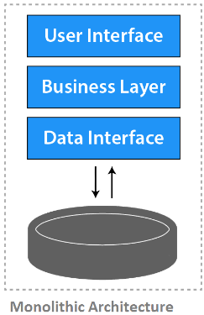
Развертывание приложений - Монолитная архитектура
Работа всей системы основана на одном приложении
Notes:
https://heaad.ru/blog/arkhitektura-prilozheniy/
Монолитная архитектура используется для традиционных серверных систем. Работа всей системы основана на одном приложении. Эта система имеет различные преимущества; во-первых, вы можете быстрее развиваться с основными требованиями. Это также делает приложение быстрее, так как не используются API. Сопровождение приложений становится проблематичным, если они плохо спроектированы. И это потому, что процессы, вероятно, будут тесно связаны. Кроме того, Monolithic объединяет все функциональные возможности в одном процессе. Мониторинг процессов становится чертовски сложной задачей! Таким образом, масштабируемость, доступность и надежность усложняются по той же причине.

Slide 4
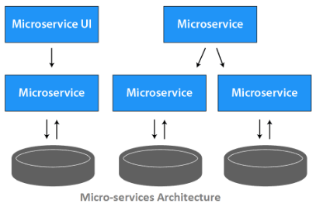
Развертывание приложений - Микросервисная архитектура
Весь процесс разбивается на более мелкие, слабо связанные микросервисы
Связь между микросервисами в основном осуществляется через API
Notes:
У монолита было много недостатков, которые привели к изобретению микросервисов. Он разбивает весь процесс на более мелкие, слабо связанные микросервисы. В модели микрослужб одна отдельная бизнес-функция будет объединена с другими микрослужбами, чтобы обеспечить полное бизнес-приложение в этом подходе. Связь между микросервисами в основном осуществляется через API, каждый из которых предоставляет свою функциональность в виде четко определенного интерфейса. Каждый процесс связан только со своими данными, что делает дизайн намного лучше. Следовательно, такие факторы, как масштабируемость, надежность и доступность, становятся намного лучше.

Slide 5
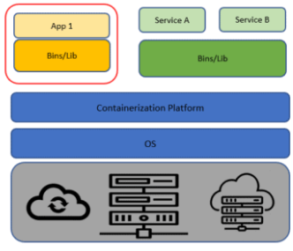
Развертывание приложений – Контейнерная архитектура
Notes:
Контейнеры — это фактически форма виртуализации, позволяющая изолировать приложения. Все возможности виртуализации ОС недоступны, да и не нужны. Следовательно, это приводит к более быстрому времени загрузки! Разработчик может указать необходимые ему ресурсы, ОС, необходимую для запуска приложения, и ему не нужно так сильно беспокоиться об оборудовании, как об этом позаботится контейнер. Не существует идеальной технологии, которая решает все проблемы. Итак, давайте взглянем на сравнение контейнеров и виртуальных машин.

Slide 6
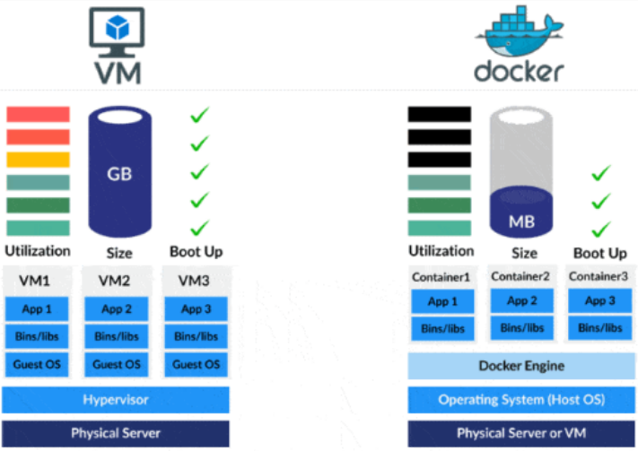
Развертывание приложений – Контейнеры vs Виртуальные машины
Виртуальный сервер работает в многопользовательской среде, что означает, что несколько виртуальных машин работают на одном и том же физическом оборудовании
Контейнеры располагаются поверх физического сервера и его хост-ОС.
Каждый контейнер совместно использует ядро ​​хост-ОС, а также двоичные файлы и библиотеки для запуска необходимого приложения
Notes:
Виртуальная машина ( ВМ ) похожа на копию реального физического компьютера. Виртуальный сервер работает в многопользовательской среде, что означает, что несколько виртуальных машин работают на одном и том же физическом оборудовании. Напротив, контейнеры располагаются поверх физического сервера и его хост-ОС. Каждый контейнер совместно использует ядро ​​хост-ОС, а также двоичные файлы и библиотеки для запуска необходимого приложения. После настройки виртуальной машины вы можете запустить контейнер внутри виртуальной машины. Контейнеры и виртуальные машины не исключают друг друга и могут сосуществовать вместе.

Slide 7
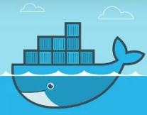
Docker
Docker - это платформа для создания, совместного использования и запуска приложений в контейнерах.
позволяет упаковать в контейнер приложение со всем окружением и зависимостями, а затем доставить и запустить его в целевой системе
Notes:
Docker — это набор продуктов « платформа как услуга » (PaaS), которые используют виртуализацию на уровне ОС для доставки программного обеспечения в пакетах, называемых контейнерами . ^{[5]} У сервиса есть как бесплатный, так и премиальный уровни. Программное обеспечение, на котором размещаются контейнеры, называется Docker Engine . ^{[6]} Впервые он был запущен в 2013 году и разработан Docker, Inc. ^{[7]} платформа с открытым исходным кодом, основанная на контейнерах Linux
Ранее для открытия проекта требовалось установить много разных технологий и настроить все на устройстве. Вам нужно открыть веб сайт, написанный на PHP? В таком случае установите локальный сервер, настройте Apache, запустите весь проект и о чудо – не получите при этом никаких ошибок. И вроде просто, но что если вам пришлют какой-то проект с технологией и языком, с которым вы до этого никогда не работали? У вас уйдет много времени чтобы все это протестировать.
Докер кардинально изменил подход, предложив систему контейнеров. Представим что вы создали проект и сам проект может быть написан на чем-угодно: Питон, Джава, С++ или любой другой язык. Вы запихиваете ваш проект в контейнер, а вместе к проекту добавляете всё необходимое окружение: среду выполнения, сервер, различные пакеты, приложения и всё остальное. Далее при помощи специальных команд вы можете выгрузить ваш проект (контейнер) и после передать его клиенту, начальнику или другому разработчику.
Если вы писали проект на Питон, а отправили его Джава разработчику, то ему не составит труда запустить среду. Процесс запуска всех проектов один и тот же, вне зависимости от того, что находится внутри. Вы можете создать проект, поместить туда что-угодно, а для запуска всегда будет использоваться одна и та же команда, при чем не важно на каком ПК вы будете запускать проект.
Если вы отправляете проект без докера, то вам еще потребуется описать процесс настройки проекта и процесс его запуска. При этом никто не исключает, что клиент может ошибиться и у него будет ошибка в ходе тестирования. В таком случае нужно будет уделить время и все показать самостоятельно. Если же воспользоваться Докером, то процесс тестирования свидеться к нескольким вещам: человек должен установить у себя программу Докер и далее через терминал при помощи одной команды сможет запустить ваш проект. При этом нет опаски что что-то пойдет не так. Вся среда будет в самом контейнере, поэтому ничего не потребуется устанавливать или настраивать.
Приятный бонус
Еще одним приятным бонусом при использовании Докер может стать тестирование новых технологий. Порой при тестировании нового языка требуется установить много новых программ. Не всегда охота это делать и теперь при помощи Докер это делать не потребуется.
Если вы захотите протестировать у себя на ПК работу WordPress, то не нужно будет устанавливать локальный сервер, на него устанавливать WordPress и далее все настраивать. Вы сможете просто взять готовый контейнер с установленным WordPress и запустить его. На установку у вас уйдет не более 1 минуты, после чего вы сможете поработать с новой технологией и далее либо полноценно её установить на ПК, либо забыть про нее.
https://en.wikipedia.org/wiki/Docker_(software)
Docker может упаковать приложение и его зависимости в виртуальный контейнер, который может работать на любом компьютере с Linux, Windows или macOS. Это позволяет приложению работать в различных местах, например локально , в общедоступных (см. децентрализованные вычисления , распределенные вычисления и облачные вычисления ) или в частном облаке . ^{[10]} При работе в Linux Docker использует функции изоляции ресурсов ядра Linux (такие как cgroups и пространства имен ядра ) и файловую систему с возможностью объединения (например, OverlayFS ) ^{[11]}чтобы позволить контейнерам работать в одном экземпляре Linux, избегая накладных расходов на запуск и обслуживание виртуальных машин . ^{[12]} Docker в macOS использует виртуальную машину Linux для запуска контейнеров. ^{[13]}
Поскольку контейнеры Docker легкие, один сервер или виртуальная машина могут одновременно запускать несколько контейнеров. ^{[14]} Анализ, проведенный в 2018 году, показал, что типичный вариант использования Docker включает запуск восьми контейнеров на хост, а четверть проанализированных организаций используют 18 или более контейнеров на хост. ^{[15]} Его также можно установить на одноплатный компьютер, такой как Raspberry Pi . ^{[16]}
Поддержка пространств имен в ядре Linux в основном ^{[17]} изолирует взгляд приложения на операционную среду, включая деревья процессов, сеть, идентификаторы пользователей и смонтированные файловые системы, в то время как контрольные группы ядра обеспечивают ограничение ресурсов памяти и ЦП. ^{[18]} Начиная с версии 0.9, Docker включает собственный компонент (называемый « libcontainer ») для использования средств виртуализации, предоставляемых непосредственно ядром Linux, в дополнение к использованию абстрактных интерфейсов виртуализации через libvirt , LXC и systemd-nspawn . ^{[19] [9] [10] [20]}
Docker реализует высокоуровневый API для предоставления облегченных контейнеров, которые запускают процессы изолированно. ^{[21]} Контейнеры Docker являются стандартными процессами, поэтому можно использовать функции ядра для контроля за их выполнением, включая, например, использование таких инструментов, как strace, для наблюдения и вмешательства в системные вызовы. ^{[22]}
Железо – основа любого компьютера
Минимальный набор:
Процессор
накопитель\
Оперативная память
Материнская плата
В ОС есть часть программного кода, которая служит мостом между софтом и железом, он
называется — kernel (ядро). Ядро координирует запуск процессов (программ), управляет
устройствами (чтение и запись адресов на диск и в память) и многое другое.
Остальная часть ОС служит для загрузки и управления пользовательским пространством, где
запускаются и постоянно взаимодействуют с ядром процессы пользователя.
Ядро является частью ОС и интерфейсом
для железа. ОС «живёт» в “kernel space”,
а программы пользователя в “user space”.
Kernel space — управляет user space.

Slide 8
Docker - Полезные ссылки
https://www.docker.com/ - официальный сайт (установка/документация)
https://hub.docker.com/
https://k21academy.com/docker-kubernetes/docker-networking-different-types-of-networking-overview-for-beginners/
Notes:
https://www.docker.com/ - официальный сайт
https://www.yourtodo.ru/posts/docker-shpargalka/

Slide 9
Docker
● Улучшение портируемости приложений - возможность
запуска практически везде
● Защита системы
● Организованность зависимостей - мы всегда будем знать
что у нас стоит внутри контейнера
● Легковесность
● Масштабируемость
Notes:
решает проблемы

Slide 10
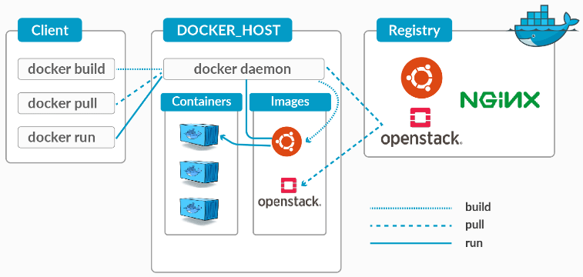
Docker - Архитектура
Docker использует архитектуру клиент-сервер, которая включает в себя 3 основных компонента
Клиент Docker взаимодействует с демоном Docker.
Клиент Docker и демон взаимодействуют с помощью REST API, через сокеты UNIX или сетевой интерфейс.
Демон прослушивает запросы, отправленные через API Docker Engine, и управляет объектами Docker, такими как образы, контейнеры, сети и тома.
Notes:
https://habr.com/ru/company/ruvds/blog/439978/
Docker использует архитектуру клиент-сервер, которая включает в себя 3 основных компонента: Docker Client , Docker Host и Docker Registry.
Клиент Docker взаимодействует с демоном Docker, который занимается созданием, запуском и распространением контейнеров Docker
Клиент Docker и демон взаимодействуют с помощью REST API, через сокеты UNIX или сетевой интерфейс.
https://en.wikipedia.org/wiki/Docker_(software)
Программное обеспечение: демон Docker , называемый dockerd, представляет собой постоянный процесс, который управляет контейнерами Docker и обрабатывает объекты-контейнеры.
Демон прослушивает запросы, отправленные через API Docker Engine, и управляет объектами Docker, такими как образы, контейнеры, сети и тома.
Клиентская программа Docker, называемая docker, предоставляет интерфейс командной строки (CLI), который позволяет пользователям взаимодействовать с демонами Docker.
Docker Host предоставляет полную среду для выполнения и запуска приложений. Он состоит из демона Docker, образов, контейнеров, сетей и хранилища.
Объекты: объекты Docker — это различные сущности, используемые для сборки приложения в Docker. Основными классами объектов Docker являются образы, контейнеры и службы.
Контейнер Docker — это стандартизированная инкапсулированная среда, в которой выполняются приложения. ^{[26]} Контейнер управляется с помощью Docker API или CLI . это программный пакет в логической коробке со всем, что необходимо приложению для запуска. Это включает в себя операционную систему, код приложения, среду выполнения, системные инструменты, системные библиотеки и т. д
Образ Docker — это шаблон только для чтения, используемый для создания контейнеров. Образы используются для хранения и доставки приложений. Docker добавляет файловую систему для чтения и записи поверх файловой системы только для чтения образа для создания контейнера.
Служба Docker позволяет масштабировать контейнеры между несколькими демонами Docker. Результат известен как рой , набор взаимодействующих демонов, которые взаимодействуют через Docker API.
Реестры: Реестр Docker — это хранилище образов Docker. Клиенты Docker подключаются к реестрам, чтобы загружать («вытягивать») образы для использования или выгружать («проталкивать») созданные ими образы. Реестры могут быть публичными или частными.
Основной общедоступный реестр — Docker Hub. Docker Hub — это реестр по умолчанию, в котором Docker ищет образы.
Реестры Docker также позволяют создавать уведомления на основе событий.
поставщики облачных услуг могут поддерживать и собственные реестры. Например, это касается AWS и Google Cloud.
Репозиторием Docker (Docker Repository) называют набор образов Docker, обладающих одинаковыми именами и разными тегами. Теги — это идентификаторы образов. Обычно в репозиториях хранятся разные версии одних и тех же образов. Например, Python — это имя популярнейшего официального репозитория Docker на хабе Docker. А вот Python:3.7-slim — это версия образа с тегом 3.7-slim в репозитории Python. В реестр можно отправить как целый репозиторий, так и отдельный образ.
(В многозадачных компьютерных операционных системах демон ( / ˈd iːmən / или / ˈd eɪ mən / ) [ ^{1]} — это компьютерная программа , которая работает как фоновый процесс , а не находится под непосредственным контролем интерактивного пользователя. . Традиционно имена процессов демона заканчиваются буквой d для пояснения того, что процесс на самом деле является демоном, и для различия между демоном и обычной компьютерной программой.).
Клиент Docker и демон могут работать в одной системе или подключать клиента к удаленному демону Docker. Они взаимодействуют с помощью REST API, через сокеты UNIX или сетевой интерфейс.
Для добавления новых возможностей в проект, вам стоит скачивать образы (Image).
Их может быть несколько и за счет них вы наполняете общий контейнер (проект). Контейнер состоит из образов (готовых решений) и вашего кода.
По итогу вы получаете готовую закрытую среду, где сразу есть все технологии, код и даже операционная система.
Контейнер — это изолированный процесс на вашем компьютере, который изолирован от всех других процессов на хост-компьютере. Эта изоляция использует пространства имен ядра и контрольные группы — функции, которые уже давно присутствуют в Linux. Docker работал над тем, чтобы сделать эти возможности доступными и простыми в использовании. Подводя итог, контейнер:
является исполняемым экземпляром образа. Вы можете создать, запустить, остановить, переместить или удалить контейнер с помощью DockerAPI или CLI.
можно запускать на локальных машинах, виртуальных машинах или развертывать в облаке.
является переносимым (может работать на любой ОС).
изолирован от других контейнеров и запускает собственное программное обеспечение, двоичные файлы и конфигурации.
Что такое образ контейнера?
При запуске контейнера он использует изолированную файловую систему. Эта пользовательская файловая система предоставляется образом контейнера. Поскольку образ содержит файловую систему контейнера, он должен содержать все необходимое для запуска приложения — все зависимости, конфигурации, сценарии, двоичные файлы и т. д. Образ также содержит другую конфигурацию контейнера, такую ​​как переменные среды, команду по умолчанию для запуска, и другие метаданные.

Slide 11
Docker - Объекты
Контейнер Docker — это стандартизированная инкапсулированная среда, в которой выполняются приложения, программный пакет со всем, что необходимо приложению для запуска: операционная система, код приложения, среда выполнения, системные инструменты, системные библиотеки и т. д. Управляется с помощью Docker API или CLI .
Образ Docker — это шаблон только для чтения, используемый для создания контейнеров. Используются для хранения и доставки приложений. Может быть несколько и за счет них вы наполняете общий контейнер (проект). Контейнер состоит из образов (готовых решений) и вашего кода.
Служба Docker позволяет масштабировать контейнеры между несколькими демонами Docker. Результат известен как рой - набор взаимодействующих демонов, которые взаимодействуют через Docker API.
Поскольку образ содержит файловую систему контейнера, он должен содержать все необходимое для запуска приложения — все зависимости, конфигурации, сценарии, двоичные файлы и т. д. Образ также содержит другую конфигурацию контейнера, такую ​​как переменные среды, команду по умолчанию для запуска, и другие метаданные.
Notes:
https://habr.com/ru/company/ruvds/blog/439978/
Docker использует архитектуру клиент-сервер, которая включает в себя 3 основных компонента: Docker Client , Docker Host и Docker Registry.
Клиент Docker взаимодействует с демоном Docker, который занимается созданием, запуском и распространением контейнеров Docker
Клиент Docker и демон взаимодействуют с помощью REST API, через сокеты UNIX или сетевой интерфейс.
https://en.wikipedia.org/wiki/Docker_(software)
Программное обеспечение: демон Docker , называемый dockerd, представляет собой постоянный процесс, который управляет контейнерами Docker и обрабатывает объекты-контейнеры.
Демон прослушивает запросы, отправленные через API Docker Engine, и управляет объектами Docker, такими как образы, контейнеры, сети и тома.
Клиентская программа Docker, называемая docker, предоставляет интерфейс командной строки (CLI), который позволяет пользователям взаимодействовать с демонами Docker.
Docker Host предоставляет полную среду для выполнения и запуска приложений. Он состоит из демона Docker, образов, контейнеров, сетей и хранилища.
Объекты: объекты Docker — это различные сущности, используемые для сборки приложения в Docker. Основными классами объектов Docker являются образы, контейнеры и службы.
Контейнер Docker — это стандартизированная инкапсулированная среда, в которой выполняются приложения. ^{[26]} Контейнер управляется с помощью Docker API или CLI . это программный пакет в логической коробке со всем, что необходимо приложению для запуска. Это включает в себя операционную систему, код приложения, среду выполнения, системные инструменты, системные библиотеки и т. д
Образ Docker — это шаблон только для чтения, используемый для создания контейнеров. Образы используются для хранения и доставки приложений. Docker добавляет файловую систему для чтения и записи поверх файловой системы только для чтения образа для создания контейнера.
Служба Docker позволяет масштабировать контейнеры между несколькими демонами Docker. Результат известен как рой , набор взаимодействующих демонов, которые взаимодействуют через Docker API.
Реестры: Реестр Docker — это хранилище образов Docker. Клиенты Docker подключаются к реестрам, чтобы загружать («вытягивать») образы для использования или выгружать («проталкивать») созданные ими образы. Реестры могут быть публичными или частными.
Основной общедоступный реестр — Docker Hub. Docker Hub — это реестр по умолчанию, в котором Docker ищет образы.
Реестры Docker также позволяют создавать уведомления на основе событий.
поставщики облачных услуг могут поддерживать и собственные реестры. Например, это касается AWS и Google Cloud.
Репозиторием Docker (Docker Repository) называют набор образов Docker, обладающих одинаковыми именами и разными тегами. Теги — это идентификаторы образов. Обычно в репозиториях хранятся разные версии одних и тех же образов. Например, Python — это имя популярнейшего официального репозитория Docker на хабе Docker. А вот Python:3.7-slim — это версия образа с тегом 3.7-slim в репозитории Python. В реестр можно отправить как целый репозиторий, так и отдельный образ.
(В многозадачных компьютерных операционных системах демон ( / ˈd iːmən / или / ˈd eɪ mən / ) [ ^{1]} — это компьютерная программа , которая работает как фоновый процесс , а не находится под непосредственным контролем интерактивного пользователя. . Традиционно имена процессов демона заканчиваются буквой d для пояснения того, что процесс на самом деле является демоном, и для различия между демоном и обычной компьютерной программой.).
Клиент Docker и демон могут работать в одной системе или подключать клиента к удаленному демону Docker. Они взаимодействуют с помощью REST API, через сокеты UNIX или сетевой интерфейс.
Для добавления новых возможностей в проект, вам стоит скачивать образы (Image).
Их может быть несколько и за счет них вы наполняете общий контейнер (проект). Контейнер состоит из образов (готовых решений) и вашего кода.
По итогу вы получаете готовую закрытую среду, где сразу есть все технологии, код и даже операционная система.
Контейнер — это изолированный процесс на вашем компьютере, который изолирован от всех других процессов на хост-компьютере. Эта изоляция использует пространства имен ядра и контрольные группы — функции, которые уже давно присутствуют в Linux. Docker работал над тем, чтобы сделать эти возможности доступными и простыми в использовании. Подводя итог, контейнер:
является исполняемым экземпляром образа. Вы можете создать, запустить, остановить, переместить или удалить контейнер с помощью DockerAPI или CLI.
можно запускать на локальных машинах, виртуальных машинах или развертывать в облаке.
является переносимым (может работать на любой ОС).
изолирован от других контейнеров и запускает собственное программное обеспечение, двоичные файлы и конфигурации.
Что такое образ контейнера?
При запуске контейнера он использует изолированную файловую систему. Эта пользовательская файловая система предоставляется образом контейнера. Поскольку образ содержит файловую систему контейнера, он должен содержать все необходимое для запуска приложения — все зависимости, конфигурации, сценарии, двоичные файлы и т. д. Образ также содержит другую конфигурацию контейнера, такую ​​как переменные среды, команду по умолчанию для запуска, и другие метаданные.

Slide 12
Docker - Объекты
Реестры: Реестр Docker — это хранилище образов Docker. Клиенты Docker подключаются к реестрам, чтобы загружать («вытягивать») образы для использования или выгружать («проталкивать») созданные ими образы. Могут быть публичными или частными.
Основной общедоступный реестр — Docker Hub — это реестр по умолчанию, в котором Docker ищет образы.
Поставщики облачных услуг могут поддерживать и собственные реестры. Например, это касается AWS и Google Cloud.
Репозиторием Docker (Docker Repository) называют набор образов Docker, обладающих одинаковыми именами и разными тегами. Теги — это идентификаторы образов.
Notes:
https://habr.com/ru/company/ruvds/blog/439978/
Docker использует архитектуру клиент-сервер, которая включает в себя 3 основных компонента: Docker Client , Docker Host и Docker Registry.
Клиент Docker взаимодействует с демоном Docker, который занимается созданием, запуском и распространением контейнеров Docker
Клиент Docker и демон взаимодействуют с помощью REST API, через сокеты UNIX или сетевой интерфейс.
https://en.wikipedia.org/wiki/Docker_(software)
Программное обеспечение: демон Docker , называемый dockerd, представляет собой постоянный процесс, который управляет контейнерами Docker и обрабатывает объекты-контейнеры.
Демон прослушивает запросы, отправленные через API Docker Engine, и управляет объектами Docker, такими как образы, контейнеры, сети и тома.
Клиентская программа Docker, называемая docker, предоставляет интерфейс командной строки (CLI), который позволяет пользователям взаимодействовать с демонами Docker.
Docker Host предоставляет полную среду для выполнения и запуска приложений. Он состоит из демона Docker, образов, контейнеров, сетей и хранилища.
Объекты: объекты Docker — это различные сущности, используемые для сборки приложения в Docker. Основными классами объектов Docker являются образы, контейнеры и службы.
Контейнер Docker — это стандартизированная инкапсулированная среда, в которой выполняются приложения. ^{[26]} Контейнер управляется с помощью Docker API или CLI . это программный пакет в логической коробке со всем, что необходимо приложению для запуска. Это включает в себя операционную систему, код приложения, среду выполнения, системные инструменты, системные библиотеки и т. д
Образ Docker — это шаблон только для чтения, используемый для создания контейнеров. Образы используются для хранения и доставки приложений. Docker добавляет файловую систему для чтения и записи поверх файловой системы только для чтения образа для создания контейнера.
Служба Docker позволяет масштабировать контейнеры между несколькими демонами Docker. Результат известен как рой , набор взаимодействующих демонов, которые взаимодействуют через Docker API.
Реестры: Реестр Docker — это хранилище образов Docker. Клиенты Docker подключаются к реестрам, чтобы загружать («вытягивать») образы для использования или выгружать («проталкивать») созданные ими образы. Реестры могут быть публичными или частными.
Основной общедоступный реестр — Docker Hub. Docker Hub — это реестр по умолчанию, в котором Docker ищет образы.
Реестры Docker также позволяют создавать уведомления на основе событий.
поставщики облачных услуг могут поддерживать и собственные реестры. Например, это касается AWS и Google Cloud.
Репозиторием Docker (Docker Repository) называют набор образов Docker, обладающих одинаковыми именами и разными тегами. Теги — это идентификаторы образов. Обычно в репозиториях хранятся разные версии одних и тех же образов. Например, Python — это имя популярнейшего официального репозитория Docker на хабе Docker. А вот Python:3.7-slim — это версия образа с тегом 3.7-slim в репозитории Python. В реестр можно отправить как целый репозиторий, так и отдельный образ.
(В многозадачных компьютерных операционных системах демон ( / ˈd iːmən / или / ˈd eɪ mən / ) [ ^{1]} — это компьютерная программа , которая работает как фоновый процесс , а не находится под непосредственным контролем интерактивного пользователя. . Традиционно имена процессов демона заканчиваются буквой d для пояснения того, что процесс на самом деле является демоном, и для различия между демоном и обычной компьютерной программой.).
Клиент Docker и демон могут работать в одной системе или подключать клиента к удаленному демону Docker. Они взаимодействуют с помощью REST API, через сокеты UNIX или сетевой интерфейс.
Для добавления новых возможностей в проект, вам стоит скачивать образы (Image).
Их может быть несколько и за счет них вы наполняете общий контейнер (проект). Контейнер состоит из образов (готовых решений) и вашего кода.
По итогу вы получаете готовую закрытую среду, где сразу есть все технологии, код и даже операционная система.
Контейнер — это изолированный процесс на вашем компьютере, который изолирован от всех других процессов на хост-компьютере. Эта изоляция использует пространства имен ядра и контрольные группы — функции, которые уже давно присутствуют в Linux. Docker работал над тем, чтобы сделать эти возможности доступными и простыми в использовании. Подводя итог, контейнер:
является исполняемым экземпляром образа. Вы можете создать, запустить, остановить, переместить или удалить контейнер с помощью DockerAPI или CLI.
можно запускать на локальных машинах, виртуальных машинах или развертывать в облаке.
является переносимым (может работать на любой ОС).
изолирован от других контейнеров и запускает собственное программное обеспечение, двоичные файлы и конфигурации.
Что такое образ контейнера?
При запуске контейнера он использует изолированную файловую систему. Эта пользовательская файловая система предоставляется образом контейнера. Поскольку образ содержит файловую систему контейнера, он должен содержать все необходимое для запуска приложения — все зависимости, конфигурации, сценарии, двоичные файлы и т. д. Образ также содержит другую конфигурацию контейнера, такую ​​как переменные среды, команду по умолчанию для запуска, и другие метаданные.

Slide 13
Docker - контейнер
Контейнер — это еще один процесс на вашем компьютере, изолированный от всех других процессов на хост-компьютере.
Эта изоляция использует пространства имен ядра и cgroups — функции, которые уже давно присутствуют в Linux
Cgroups — это аббревиатура от Linux “control groups”
Это функция ядра Linux, которая изолирует и контролирует использование ресурсов для пользовательских процессов. Её создали инженеры из Google в 2006 году.
Notes:
Cgroups — это аббревиатура от Linux “control groups”
Это функция ядра Linux, которая изолирует и контролирует использование
ресурсов для пользовательских процессов. Её создали инженеры из Google в
2006 году.
Процессы могут быть помещены в пространства имён, то есть группы
процессов, у которых общие ограниченные ресурсы. В компьютере может
быть несколько пространств имен, у каждого из которых есть свойства
ресурса, закрепленные ядром.
а) Пространство имен обеспечивает уровень изоляции. пространство имен ограничивает то, что вы можете видеть. Когда мы запускаем контейнер, Docker создает набор пространств имен для этого контейнера. Существуют различные типы пространств имен pid, net, mnt, uts, ipc .
б) Группы управления ограничивают приложение определенным набором ресурсов. это ограничивает количество ресурсов, которые вы можете использовать. Это позволяет Docker Engine совместно использовать доступные аппаратные ресурсы для контейнеров и при необходимости применять ограничения и ограничения.
c) Объединение файловых систем , которые работают путем создания слоев, образ Docker состоит из файловых систем, наложенных друг на друга, что делает его очень легким и быстрым. Если у вас не было UnionFS, образ размером 200 МБ запускается 5 раз, поскольку 5 отдельных контейнеров будут означать 1 ГБ дискового пространства.

Slide 14
Docker - Изоляция ресурсов в контейнере
типы пространств имен
● PID namespace — идентификация процессов и из возможностей
● UTS namespace — хост и доменное имя
● MNT namespace — изоляция файловой системы
● IPC namespace — коммуникация процессов через разделяемую память
● NET namespace — изоляция контроллера сетевого интерфейса
● USR namespace — изоляция пользователей
● chroot() — контроль местоположения корня файловой системы
● cgroups — защита ресурсов
Notes:
Cgroups — это аббревиатура от Linux “control groups”
Это функция ядра Linux, которая изолирует и контролирует использование
ресурсов для пользовательских процессов. Её создали инженеры из Google в
2006 году.
Процессы могут быть помещены в пространства имён, то есть группы
процессов, у которых общие ограниченные ресурсы. В компьютере может
быть несколько пространств имен, у каждого из которых есть свойства
ресурса, закрепленные ядром.
а) Пространство имен обеспечивает уровень изоляции. пространство имен ограничивает то, что вы можете видеть. Когда мы запускаем контейнер, Docker создает набор пространств имен для этого контейнера. Существуют различные типы пространств имен pid, net, mnt, uts, ipc .
б) Группы управления ограничивают приложение определенным набором ресурсов. это ограничивает количество ресурсов, которые вы можете использовать. Это позволяет Docker Engine совместно использовать доступные аппаратные ресурсы для контейнеров и при необходимости применять ограничения и ограничения.
c) Объединение файловых систем , которые работают путем создания слоев, образ Docker состоит из файловых систем, наложенных друг на друга, что делает его очень легким и быстрым. Если у вас не было UnionFS, образ размером 200 МБ запускается 5 раз, поскольку 5 отдельных контейнеров будут означать 1 ГБ дискового пространства.

Slide 15
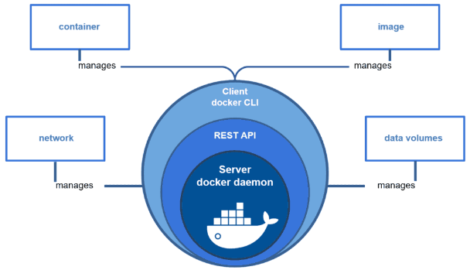
Docker - Docker Engine
● часть Docker, которая создает и запускает контейнеры Docker
● установлен на хост-машине
● облегченная среда выполнения и инструментарий для управления контейнерами, образами, сборками и многим другим
В Docker Engine есть три компонента:
а) Сервер : это демон docker, называемый dockerd . Он может создавать и управлять образами докеров, т.е. контейнерами, сетями.
b) Rest API : он используется для указания демону докера, что делать.
c) Интерфейс командной строки (CLI) : это клиент, который используется для ввода команд Docker.
Notes:
Docker Engine:
● часть Docker, которая создает и запускает контейнеры Docker
● установлен на хост-машине
● облегченная среда выполнения и инструментарий для управления контейнерами, образами, сборками и многим другим
В Docker Engine есть три компонента:
а) Сервер : это демон docker, называемый dockerd . Он может создавать и управлять образами докеров, т.е. контейнерами, сетями.
b) Rest API : он используется для указания демону докера, что делать.
c) Интерфейс командной строки (CLI) : это клиент, который используется для ввода команд Docker.
https://habr.com/ru/company/ruvds/blog/439978/
Движок Docker (Docker Engine) — это клиент-серверное приложение. Компания Docker разделила движок Docker на два продукта. Docker Community Edition (CE) — это бесплатное ПО, во многом основанное на опенсорсных инструментах. Вероятно, вы будете пользоваться именно этой версией Docker. Docker Enterprise — это платная версия системы, дающая пользователям дополнительные возможности в области поддержки систем, управления ими и безопасности. Платная версия Docker даёт компании средства, необходимые для её существования.

Slide 16
Docker
Установка: https://www.docker.com/
Docker Desktop включает
Docker Engine,
клиент Docker CLI (интерфейс командной строки),
Docker Compose,
Docker Content Trust,
Kubernetes
Credential Helper.
Notes:
Docker Desktop — это простое в установке приложение , которое включает в себя Docker Engine, клиент Docker CLI , Docker Compose, Docker Content Trust, Kubernetes и Credential Helper.
Клиент Docker предоставляет интерфейс командной строки (CLI), который позволяет создавать, запускать и останавливать команды приложения для демона Docker. Основная цель клиента Docker — предоставить средства для прямого извлечения образов из реестра и их запуска на хосте Docker.

Slide 17
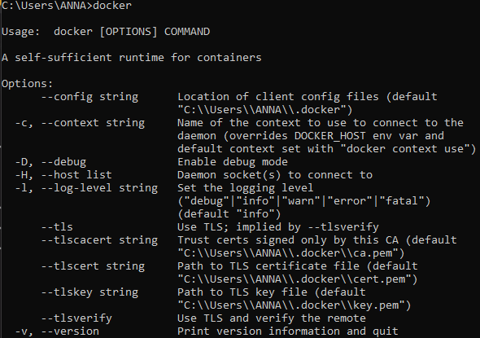
Docker – основные команды
Чтобы увидеть основные команды Docker можно в командной строке набрать: docker
docker run - -help справка по команде run

Slide 18
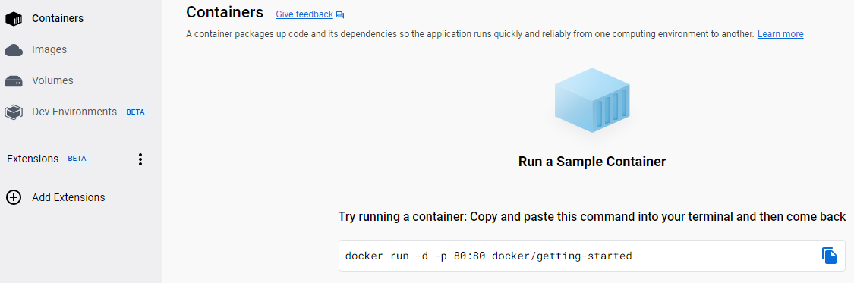
Docker – Docker Desktop
Notes:
скопировать команду в терминал
docker run -d -p 80:80 docker/getting-started –
Обращаемся к докеру
Запускаем контейнер run - если нет проекта, то докачивает и запускает – используется команда:
pull – скачиваем контейнер (есть еще такая команда)
-d запускаем контейнер на заднем фоне (фоновый режим)
-p связываем порты
-p 80:80- сопоставить порт 80 хоста с портом 80 в контейнере
80:80 – весь проект работает по порту 80(порт нашей локальной машины): порт внутри приложения 80
docker/getting-started – проект который устанавливаем (название контейнера)

Slide 19
Docker – Docker Desktop
скопировать команду в терминал
docker run -d -p 80:80 docker/getting-started
run - запускаем контейнер. Если нет проекта, то докачивает и запускает (используется команда для скачивания pull контейнера)
-d запускаем контейнер на заднем фоне (фоновый режим)
-p связываем порты 80:80 (сопоставить порт 80 хоста(порт нашей локальной машины) с портом 80 в контейнере(порт внутри приложения 80))
Notes:
скопировать команду в терминал
docker run -d -p 80:80 docker/getting-started –
Обращаемся к докеру
Запускаем контейнер run - если нет проекта, то докачивает и запускает – используется команда:
pull – скачиваем контейнер (есть еще такая команда)
-d запускаем контейнер на заднем фоне (фоновый режим)
-p связываем порты
-p 80:80- сопоставить порт 80 хоста с портом 80 в контейнере
80:80 – весь проект работает по порту 80( порт нашей локальной машины): порт внутри приложения 80
docker/getting-started – проект который устанавливаем (название контейнера)

Slide 20

Docker – основные команды
docker run -d -p 80:80 docker/getting-started
Если возникает ошибка from daemon, то нужно остановить службу веб-публикаций W3SVC в диспетчере задач
Notes:
https://github.com/docker/for-win/issues/9272 – ошибка от демона
Еще предлагалось ввести в терминал
C:\Users\ANNA>docker run -d -P --name docker-tutorial docker101tutorial
А потом docker ps – чтобы узнать разрешенный порт.

Slide 21
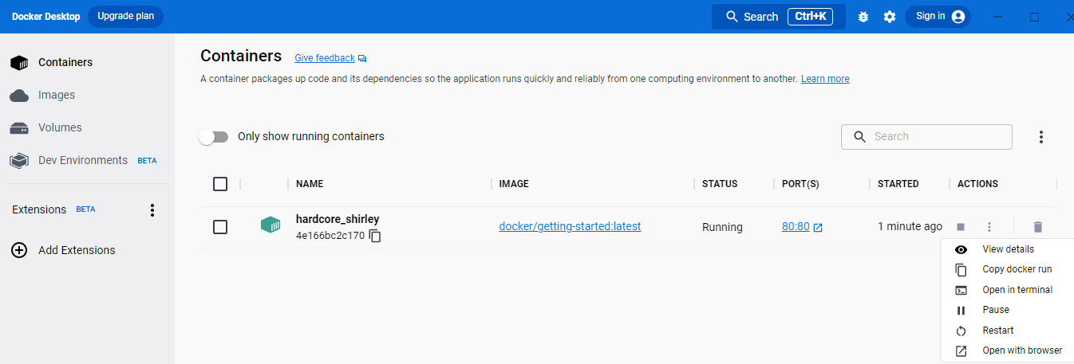
Docker – Containers
docker run -d -p 80:80 docker/getting-started
В Docker Desktop появляется Container(приложение) и Image(образ – некоторый пакет) И запускается приложение
Можно открыть терминал, остановить, перезапустить , удалить
Notes:
В Docker Desktop появляется Container(приложение) и Image(образ – некоторый пакет)
И запускается приложение
Можно открыть терминал, остановить, перезапустить , удалить

Slide 22
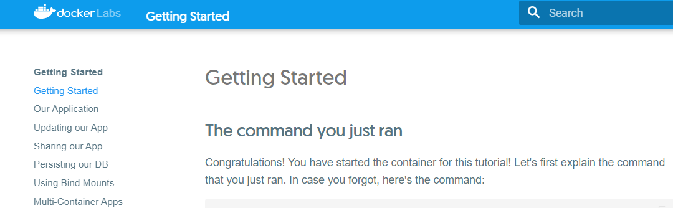
Docker – основные команды
Открыть контейнер в браузере:
Open with browser – из Docker Desktop
Ввести в браузере – localhost:80
Notes:
Чтобы проверить работу приложения, открываем его в браузере и видим страницу

Slide 23
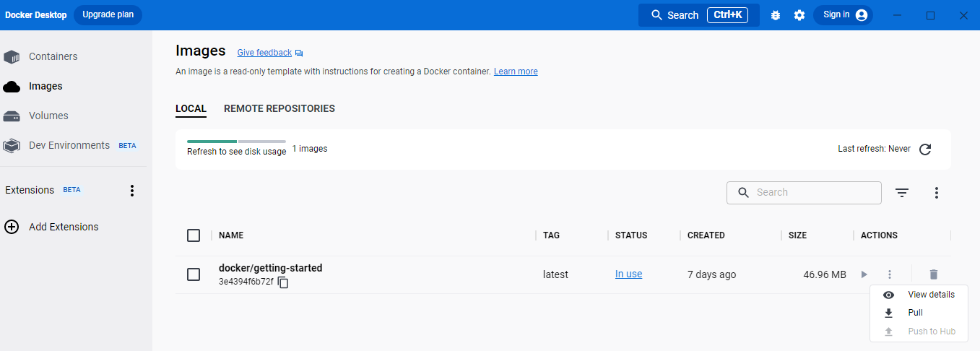
Docker – Images
TAG – версия.
Можно запустить, скачать(PULL), удалить
Для запуска контейнеров вначале необходимо собрать docker image (образ), который включает: Исходный код или бинарники, Зависимости приложений, Необходимые файлы ОС
Notes:
Image
TAG - версия
Можно запустить, скачать(PULL), удалить
Для запуска контейнеров вначале необходимо собрать docker image (образ), который включает
Исходный код или бинарники
Зависимости приложений
Необходимые файлы ОС
Название docker образа состоит из разделенных слешем частей, где префиксом иногда может служить хост-имя репозитория с образами.
Хост-имя должно соответствовать стандартам DNS, однако не может содержать нижних подчеркиваний
У каждого образа есть тэг
Dockerfile – описание докер образа. Содержит в себе информацию о том, на базе какой ОС будет контейнер и описание необходимых зависимостей и библиотек

Slide 24
Docker – Images
При запуске контейнера он использует изолированную файловую систему. Эта пользовательская файловая система предоставляется образом контейнера .
Поскольку образ содержит файловую систему контейнера, он должен включать в себя все необходимое для запуска приложения — все зависимости, конфигурации, сценарии, двоичные файлы и т. д.
Образ также содержит конфигурацию контейнера, например переменные среды, команду для запуска по умолчанию, и другие метаданные.
Notes:
Image
TAG - версия
Можно запустить, скачать(PULL), удалить
Для запуска контейнеров вначале необходимо собрать docker image (образ), который включает
Исходный код или бинарники
Зависимости приложений
Необходимые файлы ОС
Название docker образа состоит из разделенных слешем частей, где префиксом иногда может служить хост-имя репозитория с образами.
Хост-имя должно соответствовать стандартам DNS, однако не может содержать нижних подчеркиваний
У каждого образа есть тэг
Dockerfile – описание докер образа. Содержит в себе информацию о том, на базе какой ОС будет контейнер и описание необходимых зависимостей и библиотек

Slide 25
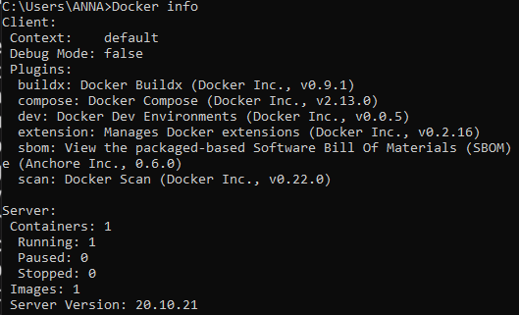
Docker – основные команды
>docker info - полная инфо о докере
>docker images – об образах
>docker ps О контейнерах
>docker ps -a и о незапущенных
>docker ps -s о размерах контейнеров
Notes:
Один контейнер, запущен
Один образ
Имя контейнера – случайно созданное имя – у каждого может быть разным
контейнер — это еще один процесс на вашем компьютере, изолированный от всех других процессов на хост-компьютере. Эта изоляция использует пространства имен ядра и контрольные группы — функции, которые уже давно присутствуют в Linux. Docker работал над тем, чтобы сделать эти возможности доступными и простыми в использовании.
При запуске контейнера он использует изолированную файловую систему. Эта пользовательская файловая система предоставляется образом контейнера . Поскольку образ содержит файловую систему контейнера, он должен включать в себя все необходимое для запуска приложения — все зависимости, конфигурацию, сценарии, двоичные файлы и т. д. Образ также содержит другую конфигурацию контейнера, такую ​​как переменные среды, команду по умолчанию для запуска, и другие метаданные.

Slide 26
Docker – основные команды
Просмотр логов контейнера (по имени или идентификатору )
>docker logs name | id
>docker logs --tail <number> <container_id>
>docker logs --tail 4 fb54fd336bc4
1) --follow, -f - логи в реальном времени;
2) --timestamps, -t -показывать время (timestamp) перед каждой строчкой лога;
3) --tail - количество строк для вывода (по умолчанию - все).

Slide 27
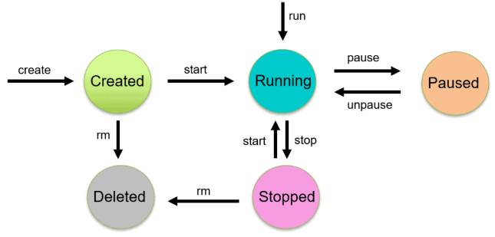
Docker – жизненный цикл контейнера
создание, запуск, приостановка, удаление и остановка. create, run, pause, delete & stopped
Notes:
Существуют разные этапы создания контейнера, который известен как жизненный цикл контейнера, т. е. создание, запуск, приостановка, удаление и остановка. create, run, pause, delete & stopped
Первая фаза – это созданное состояние. Далее контейнер переходит в рабочее состояние, пока мы используем команду Docker run .
Мы можем остановить или приостановить работу контейнера с помощью команды Docker stop/pause . А чтобы вернуть контейнер из остановленного состояния в работающее, мы используем команду запуска Docker .
Мы можем удалить запущенный или остановленный контейнер с помощью команды Docker rm .

Slide 28
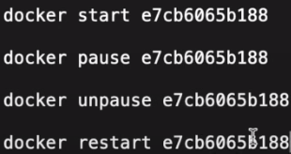
Docker – основные команды
>docker stop <CONTAINER ID>
>docker start <CONTAINER ID>
>docker pause<CONTAINER ID>
>docker unpause<CONTAINER ID>
>docker restart<CONTAINER ID>
>docker image rm 1d6d4f4c152
Notes:
Один контейнер, запущен
Один образ
Имя контейнера – случайно созданное имя – у каждого может быть разным
контейнер — это еще один процесс на вашем компьютере, изолированный от всех других процессов на хост-компьютере. Эта изоляция использует пространства имен ядра и контрольные группы — функции, которые уже давно присутствуют в Linux. Docker работал над тем, чтобы сделать эти возможности доступными и простыми в использовании.
При запуске контейнера он использует изолированную файловую систему. Эта пользовательская файловая система предоставляется образом контейнера . Поскольку образ содержит файловую систему контейнера, он должен включать в себя все необходимое для запуска приложения — все зависимости, конфигурацию, сценарии, двоичные файлы и т. д. Образ также содержит другую конфигурацию контейнера, такую ​​как переменные среды, команду по умолчанию для запуска, и другие метаданные.

Slide 29
Docker – Pause vs STOP
docker pause посылает SIGSTOP сигнал всем процессам в контейнере
docker stop посылает SIGTERM сигнал главному процессу в контейнере (PID=1) и спустя какое-то время SIGKILL.
SIGTERM — сигнал завершения. По умолчанию используется чтобы завершить процесс, но они иногда могут быть проигнорированы. Его необходимо обрабатывать, если важно провести очистку используемых ресурсов.
SIGKILL — сигнал принудительного завершения. Используется для незамедлительного завершения процесса. Отсюда следует, что о никакой очистке ресурсов и речи быть не может.
SIGSTOP — сигнал паузы. Сигнал не может быть отловлен и проигнорирован приложением. Используется для контроля над приложениями.

Slide 30
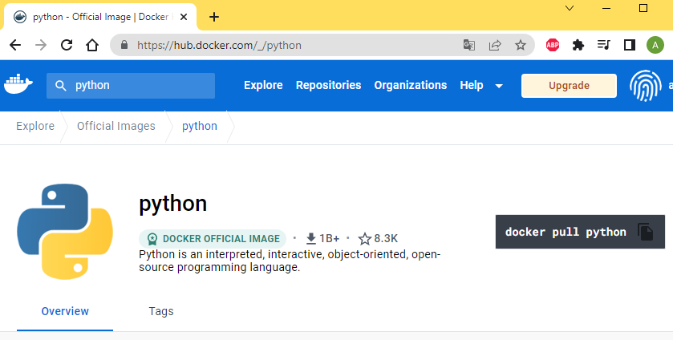
Docker – dockerhub
https://hub.docker.com/_/python
Чтобы поделиться образами Docker, вам необходимо использовать реестр Docker.
Реестр по умолчанию — Docker Hub, откуда были взяты все используемые образы.
Notes:
docker login – авторизация внутри приложения и терминала, чтобы отправлять созданные образы в dockerhub
>docker logout
В строке поиска пишем что нам надо и копирует в командную строку docker pull python

Slide 31
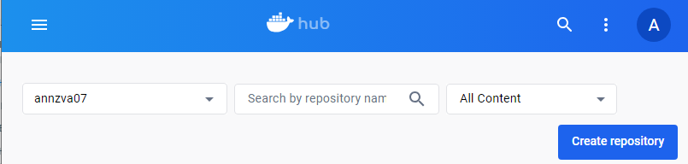
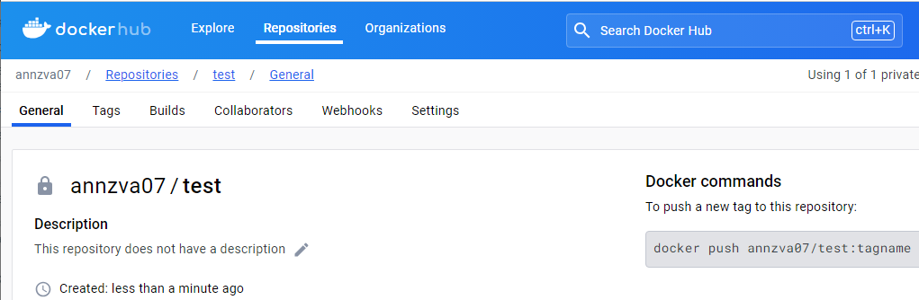
Docker – dockerhub
https://hub.docker.com/_/python
Это пример команды, которую вам нужно будет запустить, чтобы отправить в этот репозиторий
Notes:
docker login – авторизация внутри приложения и терминала, чтобы отправлять созданные образы в dockerhub
>docker logout
В строке поиска пишем что нам надо и копирует в командную строку docker pull python

Slide 32
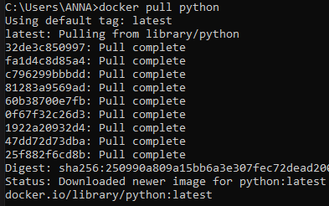
Docker – dockerhub
Добавился образ
Notes:
docker login – авторизация внутри приложения и терминала, чтобы отправлять созданные образы в dockerhub
>docker logout
В строке поиска пишем что нам надо и копирует в командную строку docker pull python

Slide 33
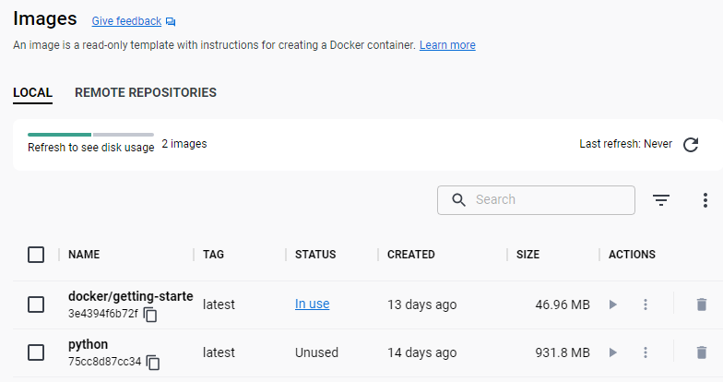

Docker – основные команды
Notes:
Добавился образ

Slide 34
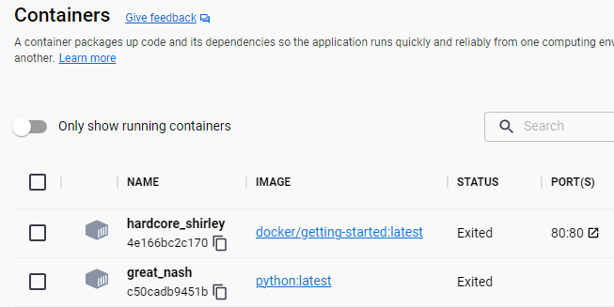
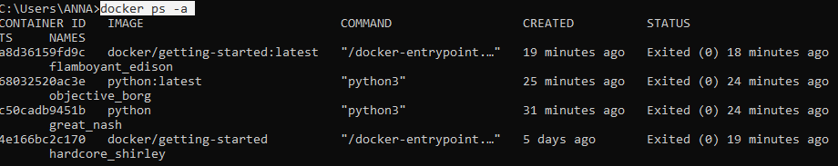
Docker – основные команды
При запуске образа автоматически создается контейнер каждый раз, когда запускается образ. образ - готовый функционал, на основе которого создается контейнер, в котором сразу есть необходимый функционал для написания программы на любом языке и можно сразу с ним взаимодействовать
Указываем имя образа добавленного из dockerhub
-dp фоновый режим
Notes:
При запуске образа автоматически создается контейнер каждый раз, когда запускается образ ( образ – готовый функционал, на основе которого создается контейнер, в котором сразу есть необходимый функционал для написания прогр на любом языке прогр и сразу с ним взаимодействовать)
Указываем имя образа добавленного из dockerhub
docker ps –a – увидеть все контейнеры, включая незапущенные
Без –а только запущенные

Slide 35
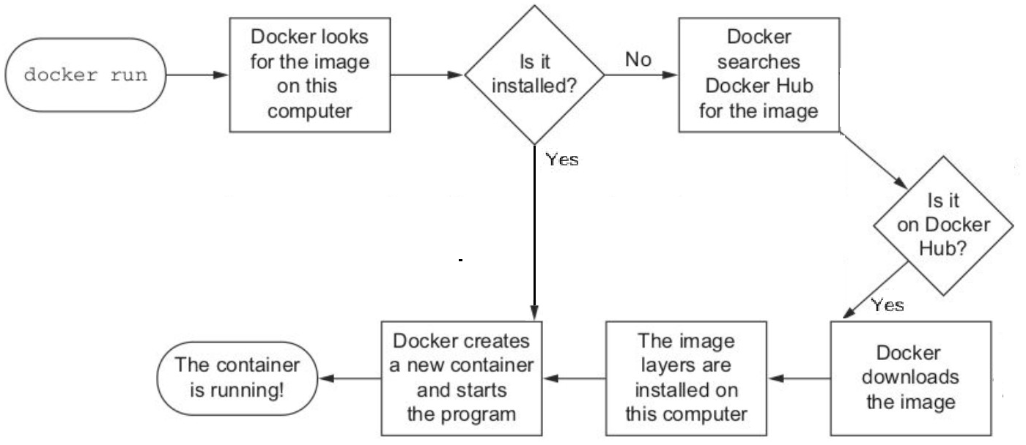
Docker – запуск контейнера
Notes:
При запуске образа автоматически создается контейнер каждый раз, когда запускается образ ( образ – готовый функционал, на основе которого создается контейнер, в котором сразу есть необходимый функционал для написания прогр на любом языке прогр и сразу с ним взаимодействовать)
Указываем имя образа добавленного из dockerhub
docker ps –a – увидеть все контейнеры, включая незапущенные
Без –а только запущенные

Slide 36

Docker – основные команды
Запустить образ в интерактивном режиме (-it)
С указанием имени для контейнера (--name MyPython)
docker run -it --name MyPython python
Notes:
Запустить образ в интерактивном режиме – запустить образ и сразу с ним взаимодействовать
Можно запустить все что угодно: любой язык и ОС
-d (“detached” mode)
Чтобы запустить контейнер в отсоединенном режиме, вы используете опцию -d=trueили просто . -dПо замыслу контейнеры, запущенные в автономном режиме, завершают работу, когда завершается корневой процесс, используемый для запуска контейнера, если только вы не укажете этот -- rmпараметр. Если вы используете -dwith --rm, контейнер удаляется при его выходе или при выходе из демона, в зависимости от того, что произойдет раньше.
$ docker run -d -p 80:80 my_image nginx -g 'daemon off;'

Slide 37

Docker – основные команды
Вернуться в Docker: <Ctrl+d>
Запустить созданный контейнер:
docker start MyPython
Получить подробные сведения о контейнере:
docker container inspect MyPython
Notes:
<Ctrl+d>
Контейнер остановится при этом тоже
При запуске пустого контейнера выведется только его имя

Slide 38
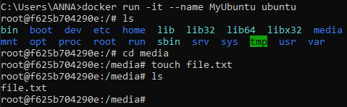
Docker – основные команды
Ubuntu
>docker pull ubuntu
>docker run -it --name MyUbuntu ubuntu
Notes:
Сразу оказываемся в среде ubuntu
Стандартный пользователь root и можем выполнять команды:
ls просмотр содержимого(маленькое Ls)
cd перейти в другой каталог
touch file.txt создать файл

Slide 39
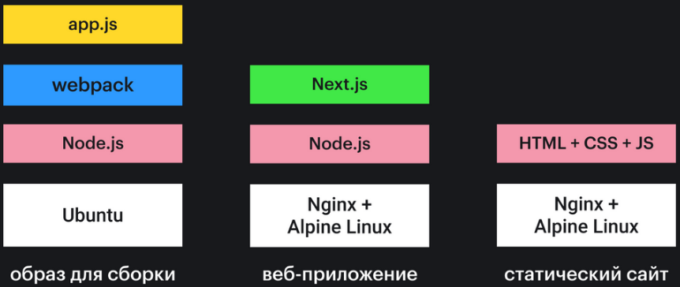
Docker – Dockerfile
убедитесь, что файл Dockerfile не имеет расширения
http://localhost/tutorial/our-application/
# Comment
INSTRUCTION arguments
Dockerfile — это просто текстовый сценарий инструкций, который используется для создания образа контейнера.
Инструкции записываются построчно. На первом месте указывается команда для Docker, которую нужно выполнить, а затем — список аргументов этой команды
Cоздайте в той же папке, что и проект
Notes:
https://doka.guide/tools/dockerfile/
https://habr.com/ru/company/ruvds/blog/439980/
Прототипом контейнера является образ, в Dockerfile описывают процесс его создания в виде набора инструкций.
Инструкции записываются построчно. На первом месте указывается команда для Docker, которую нужно выполнить, а затем — список аргументов этой команды:
# Comment
INSTRUCTION arguments
Каждая новая инструкция — новый слой. В качестве инструкции можно выполнить команду в терминале, скопировать файлы внутрь образа или настроить связь с внешним миром с помощью сетевого окружения и томов. Docker объединяет файловые системы отдельных слоёв в одну во время сборки, используя механизм Union File Systems.
Концепция слоёв позволяет Docker оптимальным образом хранить данные на жёстком диске. Docker загружает только те слои, которых не было на компьютере прежде. При этом слой из одного образа может подойти и к другому.
После того как слои образа описаны в файле конфигурации, необходимо произвести сборку образа с помощью команды:
docker build

Slide 40
Docker – Dockerfile
Каждая новая инструкция — новый слой.
В качестве инструкции можно выполнить команду в терминале, скопировать файлы внутрь образа или настроить связь с внешним миром с помощью сетевого окружения и томов. Docker объединяет файловые системы отдельных слоёв в одну во время сборки, используя механизм Union File Systems.
Docker загружает только те слои, которых не было на компьютере прежде. Cлой из одного образа может подойти и к другому.
После того как слои образа описаны в файле конфигурации, необходимо произвести сборку образа : docker build
Notes:
https://doka.guide/tools/dockerfile/
https://habr.com/ru/company/ruvds/blog/439980/
Прототипом контейнера является образ, в Dockerfile описывают процесс его создания в виде набора инструкций.
Инструкции записываются построчно. На первом месте указывается команда для Docker, которую нужно выполнить, а затем — список аргументов этой команды:
# Comment
INSTRUCTION arguments
Каждая новая инструкция — новый слой. В качестве инструкции можно выполнить команду в терминале, скопировать файлы внутрь образа или настроить связь с внешним миром с помощью сетевого окружения и томов. Docker объединяет файловые системы отдельных слоёв в одну во время сборки, используя механизм Union File Systems.
Концепция слоёв позволяет Docker оптимальным образом хранить данные на жёстком диске. Docker загружает только те слои, которых не было на компьютере прежде. При этом слой из одного образа может подойти и к другому.
После того как слои образа описаны в файле конфигурации, необходимо произвести сборку образа с помощью команды:
docker build

Slide 41
Docker – Dockerfile
FROM | Скачиваемый образ (можно указать версию)
WORKDIR | Рабочая папка
COPY | Файлы из вашего проекта, которые копируются на хост машину (какие файлы будут выполнены за счет возможностей образа)
EXPOSE
RUN | Команда, выполняемая один раз при сборке всего контейнера. Используется для установки в контейнер пакетов.
CMD | Команда, что выполняется каждый раз при старте контейнера
Notes:
RUN — выполняет команду и создаёт слой образа. Используется для установки в контейнер пакетов.
CMD — описывает команду с аргументами, которую нужно выполнить когда контейнер будет запущен. Аргументы могут быть переопределены при запуске контейнера. В файле может присутствовать лишь одна инструкция CMD. Если в файле есть несколько таких инструкций, система проигнорирует все кроме последней.
WORKDIR — задаёт рабочую директорию для следующей инструкции.
COPY
COPY . /app перенесём все содержимое папки, где лежит Dockerfile в папку /app внутри образа в текущую рабочую директорию образа. Если целевая директория не существует, эта инструкция её создаст.
Терминал удобен для выполнения небольших команд.
Когда кода становиться слишком много, то всегда проще поместить его в некий файл, а позже выполнить.
В Docker вы можете помещать описание образов в отдельный файл, что называется Dockerfile.
Он позволяет описать характеристики подключаемого образа и сообщает Docker о том, как собирать образы, на основе которых создаются контейнеры.
Файл Dockerfile содержит набор инструкций, следуя которым Docker будет собирать образ контейнера. Этот файл содержит описание базового образа, который будет представлять собой исходный слой образа. Среди популярных официальных базовых образов можно отметить python, ubuntu, alpine. В образ контейнера, поверх базового образа, можно добавлять дополнительные слои. Делается это в соответствии с инструкциями из Dockerfile. Например, если Dockerfile описывает образ, который планируется использовать для решения задач машинного обучения, то в нём могут быть инструкции для включения в промежуточный слой такого образа библиотек NumPy, Pandas и Scikit-learn. И, наконец, в образе может содержаться, поверх всех остальных, ещё один тонкий слой, данные, хранящиеся в котором, поддаются изменению. Это — небольшой по объёму слой, содержащий программу, которую планируется запускать в контейнере.
Инструкция RUN позволяет создать слой во время сборки образа. После её выполнения в образ добавляется новый слой, его состояние фиксируется. Инструкция RUN часто используется для установки в образы дополнительных пакетов. В предыдущем примере инструкция RUN apk update && apk upgrade сообщает Docker о том, что системе нужно обновить пакеты из базового образа. Вслед за этими двумя командами идёт команда && apk add bash, указывающая на то, что в образ нужно установить bash. То, что в командах выглядит как apk — это сокращение от Alpine Linux package manager (менеджер пакетов Alpine Linux). Если вы используете базовый образ какой-то другой ОС семейства Linux, тогда вам, например, при использовании Ubuntu, для установки пакетов может понадобиться команда вида RUN apt-get.
Инструкция RUN и схожие с ней инструкции — такие, как CMD и ENTRYPOINT, могут быть использованы либо в exec-форме, либо в shell-форме. Exec-форма использует синтаксис, напоминающий описание JSON-массива. Например, это может выглядеть так: RUN ["my_executable", "my_first_param1", "my_second_param2"]. В предыдущем примере мы использовали shell-форму инструкции RUN в таком виде: RUN apk update && apk upgrade && apk add bash. Позже в нашем Dockerfile использована exec-форма инструкции RUN, в виде RUN ["mkdir", "/a_directory"] для создания директории. При этом, используя инструкцию в такой форме, нужно помнить о необходимости оформления строк с помощью двойных кавычек, как это принято в формате JSON.

Slide 42
Docker – Dockerfile
LABEL | Метаданные. Например — сведения о том, кто создал и поддерживает образ
ENV | Переменные среды
ADD | копирует файлы и папки в контейнер, может распаковывать локальные .tar-файлы
ARG | задаёт переменные для передачи Docker во время сборки образа. Аргументы командной строки
ENTRYPOINT | Команда с аргументами для вызова во время выполнения контейнера. Аргументы не переопределяются.
EXPOSE | Указывает на необходимость открыть порт для проекта. Будет работать в том случае, если в образе есть локальный сервер.
VOLUME | Создаёт точку монтирования для работы с постоянным хранилищем
Notes:
LABEL (метка) позволяет добавлять в образ метаданные. В случае с рассматриваемым сейчас файлом, она включает в себя контактные сведения создателя образа. Объявление меток не замедляет процесс сборки образа и не увеличивает его размер. Они лишь содержат в себе полезную информацию об образе Docker, поэтому их рекомендуется включать в файл. Подробности о работе с метаданными в Dockerfile можно прочитать здесь.
ENV позволяет задавать постоянные переменные среды, которые будут доступны в контейнере во время его выполнения(ключи и пароли к сервисам, режим работы). В предыдущем примере после создания контейнера можно пользоваться переменной ADMIN.
Подстановка переменных среды будет использовать одно и то же значение для каждой переменной на протяжении всей инструкции. Другими словами, в этом примере:
ENV abc=hello
ENV abc=bye
def=$abc ENV
ghi=$abc
приведет def к значению hello, а не bye. Однако ghi будет иметь значение , bye поскольку оно не является частью той же инструкции, для которой задано abc значение bye.
ENV ADMIN="jeff“
ENV NODE_ENV=production - запуск приложения Node.js для конечного пользователя
ARG. Аргументы командной строки
ARG user=deploy
Во время сборки эти аргументы можно использовать как переменные, достаточно их определить инструкцией ARG. Можно задать и значения по умолчанию на тот случай, если пользователь не укажет нужные аргументы. Например, передать имя пользователя внутрь контейнера можно следующим образом:
docker build --build-arg user=node_user .
ADD позволяет решать те же задачи, что и COPY, но с ней связана ещё пара вариантов использования. Так, с помощью этой инструкции можно добавлять в контейнер файлы, загруженные из удалённых источников-интернет, а также распаковывать локальные .tar-файлы. В этом примере инструкция ADD была использована для копирования файла, доступного по URL, в директорию контейнера my_app_directory. Надо отметить, однако, что документация Docker не рекомендует использование подобных файлов, полученных по URL, так как удалить их нельзя, и так как они увеличивают размер образа. Кроме того, документация предлагает везде, где это возможно, вместо инструкции ADD использовать инструкцию COPY для того, чтобы сделать файлы Dockerfile понятнее.
ENTRYPOINT используется для запуска приложения при старте контейнера
ENTRYPOINT ["node", "/app/app.js"]
Н-р, упаковать в контейнер утилиту для проверки орфографии yaspeller. В примере ниже она используется для проверки орфографии слов на русском и английском языках в файлах с расширением *.md и *.txt
FROM node
RUN npm install yaspeller -g
ENTRYPOINT ["yaspeller"]
Затем необходимо собрать образ, указав явно имя образа для удобства:
docker build -t yaspeller
Запускать проверку орфографии в любой папке для файлов с расширением *.md и *.txt можно теперь простой командой:
docker run --rm yaspeller .
Ключ --rm означает, что после завершения работы контейнер удалится из списка использованных Docker. Это важно, поскольку, пока контейнер хранится в этом списке, нельзя запустить контейнер с таким же именем, несмотря на то, что контейнер уже отработал и не используется.
Используйте ENTRYPOINT, если вы не хотите, чтобы пользователь вашего образа переопределял поведение приложения в контейнере. Используйте CMD, если записываете команду по умолчанию, которую пользователь с лёгкостью может переопределить на этапе запуска контейнера.
EXPOSE незаменим, когда в образе находится база данных и нам нужен доступ к ней вне контейнера
EXPOSE 8080 означает, что на компьютере, на котором запущен Docker, веб-приложение будет доступно по адресу http://localhost:8080
Если приложение нужно запускать от имени пользователя системы, то используйте инструкцию USER с именем пользователя. Например, если вы хотите запускать приложение от имени пользователя node_user
USER node_user

Slide 43
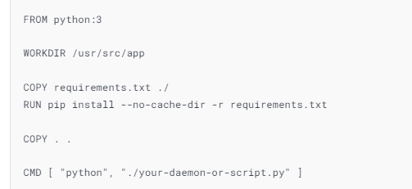
Docker – Dockerfile
https://hub.docker.com/_/python
для установки нескольких пакетов можно поступить и по-другому. Их можно перечислить в файле и передать менеджеру пакетов этот файл с помощью RUN. Обычно таким файлам дают имя requirements.txt
Notes:
Кэширование
Одной из сильных сторон Docker является кэширование. Благодаря этому механизму ускоряется сборка образов. При сборке образа Docker проходится по инструкциям файла Dockerfile, выполняя их по порядку. В процессе анализа инструкций Docker проверяет собственный кэш на наличие в нём образов, представляющих собой то, что получается на промежуточных этапах сборки других образов. Если подобные образы удаётся найти, то система может ими воспользоваться, не тратя время на их повторное создание. Если кэш признан недействительным, то инструкция, в ходе выполнения которой это произошло, выполняется, создавая новый слой без использования кэша. То же самое происходит и при выполнении инструкций, которые следуют за ней. В результате, если в ходе выполнения инструкций из Dockerfile оказывается, что базовый образ имеется в кэше, то используется именно этот образ из кэша. Это называется «попаданием кэша». Если же базового образа в кэше нет, то весь процесс сборки образа будет происходить без использования кэша. Затем следующая инструкция сопоставляется со всеми образами из кэша, в основе которых лежит тот же самый базовый образ, который уже обнаружен в кэше. Каждый кэшированный промежуточный образ проверяется на предмет того, имеется ли в нём то, что было создано такой же инструкцией. Если совпадения найти не удаётся, это называется «промахом кэша» и кэш считается недействительным. То же самое происходит до тех пор, пока не будет обработан весь файл Dockerfile. Большинство новых инструкций просто сравниваются с тем, что уже есть в промежуточных образах. Если системе удаётся найти совпадение, то при сборке используется то, что уже есть в кэше. Использование кэша способно ускорить сборку образов, но тут есть одна проблема. Например, если в Dockerfile обнаруживается инструкция RUN pip install -r requirements.txt, то Docker выполняет поиск такой же инструкции в своём локальном кэше промежуточных образов. При этом содержимое старой и новой версий файла requirements.txt не сравнивается. Подобное может приводить к проблемам в том случае, если в requirements.txt были добавлены сведения о новых пакетах, после чего, при сборке обновлённого образа, для того, чтобы установить новый набор пакетов, нужно снова выполнить инструкцию RUN pip install.
Кэширование можно отключить, передав ключ --no-cache=True команде docker build.
Если вы собираетесь вносить изменения в инструкции Dockerfile, тогда каждый слой, созданный инструкциями, идущими после изменённых, будет достаточно часто собираться повторно, без использования кэша. Для того чтобы воспользоваться преимуществами кэширования, помещайте инструкции, вероятность изменения которых высока, как можно ближе к концу Dockerfile.Объединяйте команды RUN apt-get update и apt-get install в цепочки для того, чтобы исключить проблемы, связанные с неправильным использованием кэша.
Если вы используете менеджеры пакетов, наподобие pip, с файлом requirements.txt, тогда придерживайтесь нижеприведённой схемы работы для того, чтобы исключить использование устаревших промежуточных образов из кэша, содержащих набор пакетов, перечисленных в старой версии файла requirements.txt. Вот как это выглядит: COPY requirements.txt /tmp/
RUN pip install -r /tmp/requirements.txt
COPY . /tmp/

Slide 44
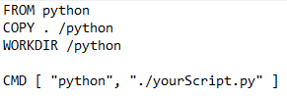
Docker – Dockerfile

Slide 45
FROM python:3.7.2-alpine3.8
LABEL maintainer=“user@gmail.com"
# Устанавливаем зависимости
RUN apk add --update git
# Задаём текущую рабочую директорию
WORKDIR /usr/src/my_app_directory
# Копируем код из локального контекста в рабочую директорию образа
COPY . .
Notes:
Одно из основных действий, выполняемых средствами Dockerfile — это установка пакетов. Как уже было сказано, существуют различные способы установки пакетов с помощью инструкции RUN. Пакеты в образ Alpine Docker можно устанавливать с помощью apk. Для этого, как мы уже говорили, применяется команда вида RUN apk update && apk upgrade && apk add bash. Кроме того, пакеты Python в образ можно устанавливать с помощью pip, wheel и conda. Если речь идёт не о Python, а о других языках программирования, то при подготовке соответствующих образов могут использоваться и другие менеджеры пакетов. При этом для того, чтобы установка была бы возможной, нижележащий слой должен предоставить слою, в который выполняется установка пакетов, подходящий менеджер пакетов. Поэтому если вы столкнулись с проблемами при установке пакетов, убедитесь в том, что менеджер пакетов установлен до того, как вы попытаетесь им воспользоваться. Например, инструкцию RUN в Dockerfile можно использовать для установки списка пакетов с помощью pip. Если вы так поступаете — объедините все команды в одну инструкцию и разделите её символами разрыва строки с помощью символа \. Благодаря такому подходу файлы будут выглядеть аккуратно и это приведёт к добавлению в образ меньшего количества слоёв, чем было бы добавлено при использовании нескольких инструкций RUN. Кроме того, для установки нескольких пакетов можно поступить и по-другому. Их можно перечислить в файле и передать менеджеру пакетов этот файл с помощью RUN. Обычно таким файлам дают имя requirements.txt.
Пример: установим платформу Node.js поверх образа с чистой Ubuntu:
FROM ubuntu:18.04
RUN sudo apt update && sudo apt install nodejs && sudo apt install npm

Slide 46
# Задаём значение по умолчанию для переменной
ARG my_var=my_default_value
# Настраиваем команду, которая должна быть запущена в контейнере во время его выполнения
ENTRYPOINT ["python", "./app/my_script.py", "my_var"]
# указывает порты для открытия
EXPOSE 8000
# Создаём том для хранения данных
VOLUME /my_volume
Notes:
EXPOSE 8000
Затем можно ввести в строке браузера localhost:8000, чтобы увидеть в браузере исполняемый файл
Работает только если есть сервер

Slide 47
Docker – Build
docker build [options] path | url
options - все опции доступны по https://docs.docker.com/engine/reference/commandline/build/
path - путь к контексту сборки
url - url по которому находится контекст сборки

Slide 48

Docker – Build
Каждому образу Docker соответствует Dockerfile.
Его имя записывается без расширения.
При запуске команды docker build для создания нового образа подразумевается, что Dockerfile находится в текущей рабочей директории. Если этот файл находится в каком-то другом месте, его расположение можно указать с использованием флага -f.
> docker build .
> docker build d:/DockerTest
>docker run ID
>docker run 55b90549b758
Notes:
Каждому образу Docker соответствует файл, который называется Dockerfile.
Его имя записывается именно так — без расширения.
При запуске команды docker build для создания нового образа подразумевается, что Dockerfile находится в текущей рабочей директории. Если этот файл находится в каком-то другом месте, его расположение можно указать с использованием флага -f.
Для построения образа вам нужно прописать команду в терминале:
docker build .
Здесь же вместо точки должен идти полный путь к файлу Dockerfile.
Для запуска проекта используйте команду run и ID вашего созданного контейнера:
docker run ID

Slide 49
Docker – Build
с указанием имени и тэга
> docker build d:/DockerTest -t web-app:1.0.0
Залить в удаленный репозиторий
> docker push web-app:1.0.0
-t флаг задает удобочитаемое имя для образа web-app:1.0.0
Notes:
Каждому образу Docker соответствует файл, который называется Dockerfile.
Его имя записывается именно так — без расширения.
При запуске команды docker build для создания нового образа подразумевается, что Dockerfile находится в текущей рабочей директории. Если этот файл находится в каком-то другом месте, его расположение можно указать с использованием флага -f.
Для построения образа вам нужно прописать команду в терминале:
docker build .
Здесь же вместо точки должен идти полный путь к файлу Dockerfile.
Для запуска проекта используйте команду run и ID вашего созданного контейнера:
docker run ID
https://doka.guide/tools/dockerfile/
Многоступенчатая сборка образа
Секция статьи "Многоступенчатая сборка образа"
С точки зрения оптимизации сборки, уменьшения размера образа и ускорения приложения, образ можно собирать в несколько этапов. Например, с помощью платформы Node.js произвести сборку веб-приложения на первом этапе, а на втором — запустить готовый бандл с помощью веб-сервера. Операция копирования из первого промежуточного образа во второй целевой пройдёт совершенно незаметно. После сборки образ будет занимать мало дискового пространства, в нем будет все самое необходимое для работы веб-приложения:
# Сборка проекта на платформе Node.js
FROM node:lts-alpine as build-stage
WORKDIR /app
COPY package*.json ./
RUN npm install
COPY . .
RUN npm run build
# Запуск приложения на сервере
FROM nginx:stable-alpine as production-stage
COPY --from=build-stage /app/dist /usr/share/nginx/html
EXPOSE 80
CMD ["nginx", "-g", "daemon off;"]
Скопировать
Имя промежуточного образа build-stage служит для передачи результата работы первой стадии сборки.

Slide 50
Docker – Docker Compose
Docker Compose — это инструмент, разработанный для помощи в определении и совместном использовании многоконтейнерных приложений.
Используется файл YAML для определения сервисов.
Позволяет:
определить стек приложения в файле,
Подключить сразу несколько образов
хранить его в корне репозитория вашего проекта (контролируется версиями)
позволить кому-то другому внести свой вклад в ваш проект
клонировать ваш репозиторий и запустить приложение для создания сообщений
Notes:
Docker Compose представляет из себя отдельный файл, в котором вы можете описать все характеристики относительно образов. Вы можете указать какие образы будут подключены, какие у них будут характеристики, возможности и так далее.
Огромным преимуществом Docker Compose является возможность подключения сразу многих образов. Так, вы можете подключить языки Джава, Python, C++, PHP и к ним дополнительно настроить сервера, среды разработки и все это в одном файле.
При построении файла Compose вы указываете сервисы (выполняют роль образов) и указываете их характеристики.
Пример брать из https://hub.docker.com/_/phpmyadmin
PMA_ARBITRARY=1
PMA_ARBITRARY- при значении 1 будет разрешено подключение к произвольному серверу

Slide 51
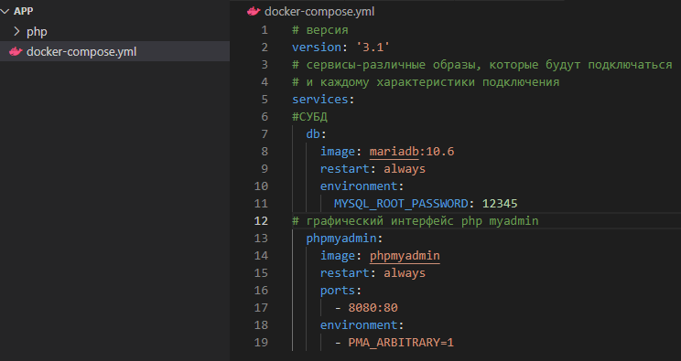
Docker – Docker Compose
https://hub.docker.com/_/phpmyadmin
Notes:
Docker Compose представляет из себя отдельный файл, в котором вы можете описать все характеристики относительно образов. Вы можете указать какие образы будут подключены, какие у них будут характеристики, возможности и так далее.
Огромным преимуществом Docker Compose является возможность подключения сразу многих образов. Так, вы можете подключить языки Джава, Python, C++, PHP и к ним дополнительно настроить сервера, среды разработки и все это в одном файле.
При построении файла Compose вы указываете сервисы (выполняют роль образов) и указываете их характеристики.
Пример брать из https://hub.docker.com/_/phpmyadmin
PMA_ARBITRARY=1
PMA_ARBITRARY- при значении 1 будет разрешено подключение к произвольному серверу

Slide 52
Docker – Docker Compose
Cобрать проект
>docker-compose build собирает все сервисы для дальнейшего их запуска
Запустить контейнер
>docker-compose up запускает все сервисы
Остановить проект
>docker-compose down
Выйти из постоянного режима отслеживания данных в visual studio code (после запуска проекта отображаются все действия) - <Ctrl+C> - остановятся контейнеры
Notes:
Сборка проекта
После описания проекта вам необходимо его собрать. Для этого используется команда docker-compose build. Сама команда еще ничего не запускает, но зато собирает все сервисы для дальнейшего их запуска.
Для старта проекта прописывается другая команда: docker-compose up. Она служит для «поднятия» всех сервисов. Другими словами, для их запуска.
Противоположная команда docker-compose down наоборот «опускает» все сервисы, останавливая ваш проект.
Выйти из постоянного режима отслеживания данных в visual studio code (после запуска проекта отображаются все действия) -
<Ctrl+C> - остановятся контейнеры

Slide 53
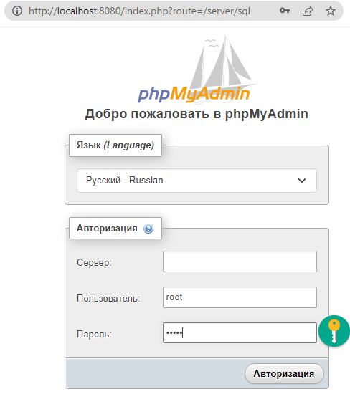
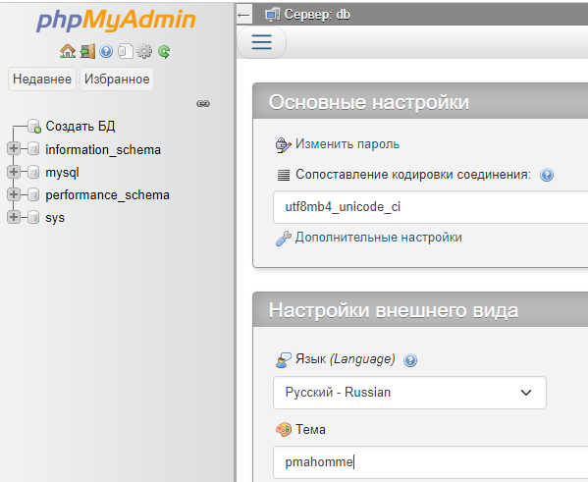
Docker – Docker Compose
Notes:
можно поменять в Docker compose параметры для имени пользователя и пароль и т.д.
Тогда отобразится другое в окне авторизации

Slide 54
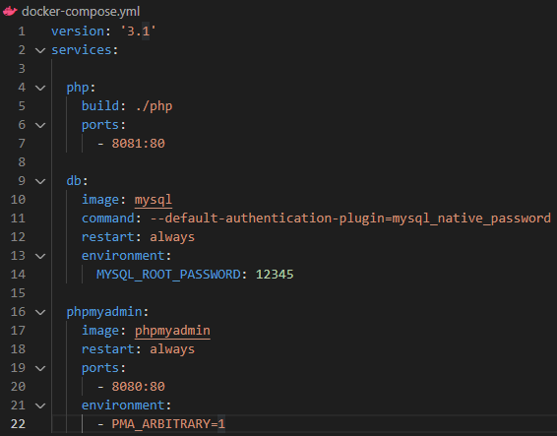
Docker – Docker Compose
подключение php образа
можно поменять в Docker compose параметры для имени пользователя и пароль и т.д.
Тогда отобразится другое в окне авторизации
Notes:
Добавим в файл docker compose подключение php образа, ранее описанного в Dockerfile
php:
build: ./php
Для подключения сервиса пишем build и указываем папку с docker файлом, который описывали для php, чтобы не копировать его
Главное указать другой порт для подключения
можно поменять в Docker compose параметры для имени пользователя и пароль и т.д.
Тогда отобразится другое в окне авторизации
https://hub.docker.com/_/mysql – брать примеры оттуда
command: --default-authentication-plugin=mysql_native_password – создается плагин для авторизации
То же самое что CMD – команда, которая запускается при каждом старте образа

Slide 55
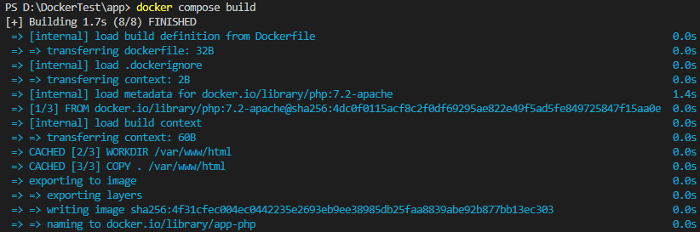
Docker – Docker Compose
>docker compose up
Notes:
php:
build: ./php
Для подключения сервиса пишем build и указываем папку с docker файлом, который описывали для php, чтобы не копировать его
можно поменять в Docker compose параметры для имени пользователя и пароль и т.д.
Тогда отобразится другое в окне авторизации
https://hub.docker.com/_/mysql – брать примеры оттуда
command: --default-authentication-plugin=mysql_native_password – создается план для авторизации
То же самое что CMD – команда, которая запускается при каждом старте образа

Slide 56
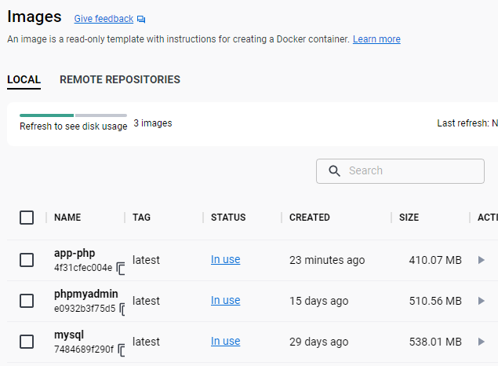
Docker – Docker Compose
Notes:
Создаются образы и контейнер

Slide 57
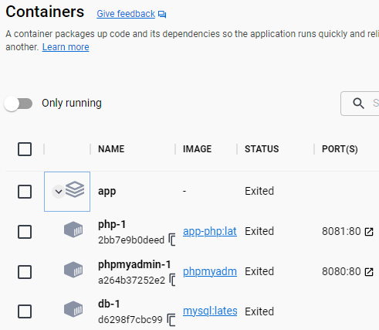
Docker – Docker Compose
Notes:
Создаются образы и контейнер

Slide 58

Docker – Docker Compose
Notes:
на разных портах отображается разная инфо
Не сработал только MYSQL_USER: ANNA
Пришлось вводить root

Slide 59
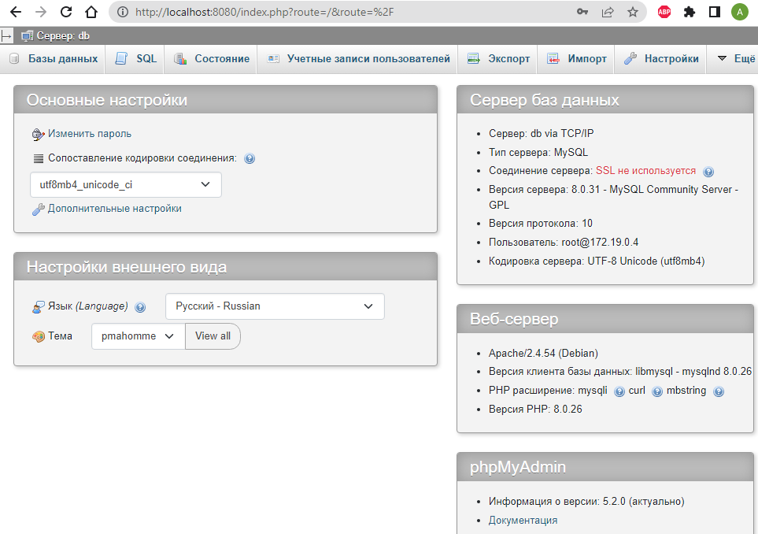
Docker – Docker Compose

Slide 60
Docker – Хранилища данных
По умолчанию все файлы, которые создаются в контейнере, хранятся в специальном записывающем слое контейнера. Это значит:
1) Данные не будут существовать без контейнера, и данные будет очень сложно найти, если они понадобятся другому процессу;
2) Записывающий слой тесно связан с хост системой. Переместить эти данные куда-то будет непросто;
3) Для записи в этот слой необходимы специальные драйвера. Драйвер для хранилища предоставляет объединенную файловую систему, используя ядро линукс. Данный дополнительный слой абстракции замедляет производительность.
Notes:
https://k21academy.com/docker-kubernetes/docker-storage/
https://k21academy.com/docker-kubernetes/docker-tutorial/
Хранилище Docker: по умолчанию все файлы, созданные внутри контейнера, хранятся на уровне контейнера с возможностью записи, поэтому данные не сохраняются, когда этот контейнер больше не существует. В Docker есть два варианта контейнеров для хранения файлов на хост-компьютере, чтобы файлы сохранялись даже после остановки контейнера: Volumes и bind mounts .
Docker Volume – это технология, что позволяет сохранить данные для контейнера даже после их перезапуска. Такое действие часто бывает необходимым. За счет томов вы можете хранить как значения из базы данных, так и всевозможные файлы, документы и прочее.
Принцип описание томов прост. Вам нужно указывать в docker compose файле какие данные и где будут сохраняться. Обычно вы указываете папку в вашем проекте и папку на хост-машине.

Slide 61
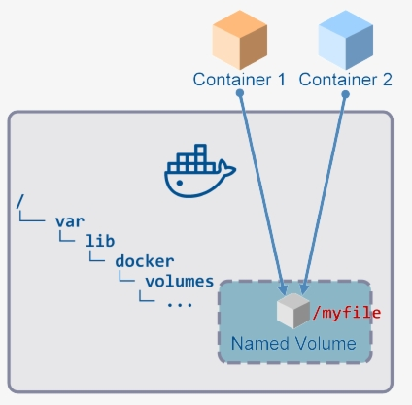
Docker – Хранилища данных
Notes:
Docker не сохраняет настройки контейнера при повторном запуске
В томах мы можем сохранять новые настройки

Slide 62
Docker – Volume
2 типа:
1) volumes;
2) mount binds;
Также, если вы работаете на Linux, то можно использовать tmpfs mount. Если
на windows, то можно использовать именованные потоки.
Рекомендуется использовать 1-й тип, то есть VOLUME.
Notes:
https://habr.com/ru/company/ruvds/blog/441574/
Флаги --mount и --volume
Для работы с томами вам, при вызове команды docker, часто придётся пользоваться флагами. Например, для того чтобы создать том во время создания контейнера можно воспользоваться такой конструкцией: docker container run --mount source=my_volume, target=/container/path/for/volume my_image В давние времена (до 2017 года) популярен был флаг --volume. Изначально этот флаг (ещё им можно пользоваться в сокращённом виде, тогда он выглядит как -v) использовался для самостоятельных контейнеров, а флаг --mount — в среде Docker Swarm. Однако, начиная с Docker 17.06, флаг --mount можно использовать в любых сценариях. Надо отметить, что при использовании флага --mount увеличивается объём дополнительных данных, которые приходится указывать в команде, но, по нескольким причинам, лучше использовать именно этот флаг, а не --volume. Флаг --mount — это единственный механизм, который позволяет работать с сервисами или указывать параметры драйвера тома. Кроме того, работать с этим флагом проще. В существующих примерах команд, направленных на работу с данными в Docker, вы можете встретить множество примеров употребления флага -v. Пытаясь адаптировать эти команды для себя, учитывайте то, что флаги --mount и --volume используют различные форматы параметров. То есть, нельзя просто заменить -v на --mount и получить рабочую команду. Главное различие между --mount и --volume заключается в том, что при использовании флага --volume все параметры собирают вместе, в одном поле, а при использовании --mount параметры разделяются. При работе с --mount параметры представлены как пары вида ключ-значение, а именно, это выглядит как key=value. Эти пары разделяют запятыми. Вот часто используемые параметры --mount: type — тип монтирования. Значением для соответствующего ключа могут выступать bind, volume или tmpfs. Мы тут говорим о томах, то есть — нас интересует значение volume.
source — источник монтирования. Для именованных томов это — имя тома. Для неименованных томов этот ключ не указывают. Он может быть сокращён до src.
destination — путь, к которому файл или папка монтируется в контейнере. Этот ключ может быть сокращён до dst или target.
readonly — монтирует том, который предназначен только для чтения. Использовать этот ключ необязательно, значение ему не назначают.
Вот пример использования --mount с множеством параметров: docker run --mount type=volume,source=volume_name,destination=/path/in/container,readonly my_

Slide 63
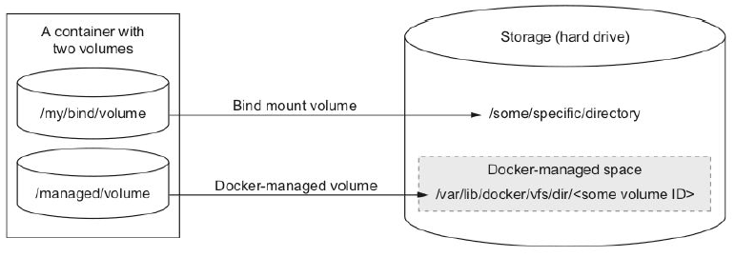
Docker – Volume

Slide 64
Docker – Volume
Преимущества Volumes над mount binds:
1) У volume проще создать резервную копию или переместить ее;
2) управлять docker volumes можно через docker CLI и docker API;
3) docker volumes работают как на linux, так и на windows;
4) более безопасный шаринг volumes между контейнерами;
5) для volumes можно использовать различные драйверы, которые позволяют хранить volumes на удаленных машинах или в облаке, шифровать их или предоставляют другую функциональность;
6) Новые volumes могут презаполняться контейнером при старте (удобно, что не надо выдавать кучу лишних прав).

Slide 65
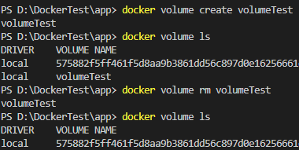
Docker – Volume
Создать Volume
>docker volume create <volume-name>
Фактическое место на диске, где хранятся данные
> docker volume inspect <volume-name>
Удалить Volume
>docker volume rm <volume-name>
Список Volume
>docker volume ls

Slide 66
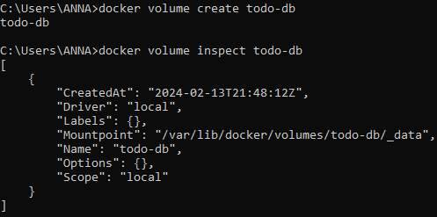
Docker – Volume

Slide 67
Docker – Volume
Cоздать docker volume и запустить контейнер для хранения логов приложения:
>docker volume create app-logs
>docker volume ls
>docker run -v app-logs:/usr/src/app/log

Slide 68
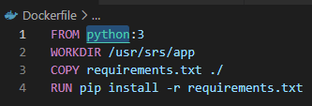

Подключаем сервис для работы с базой данных postgres, django, python и создаем проект
стандартный файл, в котором Django хранит все зависимости для построения джанго проекта
Notes:
requirements.txt – стандартный файл, в котором Django хранит все зависимости для построения джанго проекта
COPY requirements.txt ./ - копируем в рабочую директорию
RUN pip install -r requirements.txt – все библиотеки из файла requirements.txt устанавливаем (файл добавляем в проект)
# задаем команду, выполняемую при построении сервиса
# запуск предустановленного локального сервера Django
manage.py – специальный файл к которому мы должны обратиться через питон и вызвать из него команду runserver, которая запускает сервер
Также указан адрес и порт, к которому подключаемся (локал хост 8000 или любой другой)
command: python manage.py runserver 0.0.0.0:8000
Соединяем порты лок машины и хоста
ports:
-”8000:8000”
depends_on: - соединяемся с другим сервисом. через сервис django можем обращаться к сервису pgdb, надо чтобы в джанго была база данных
- pgdb
Подключаем сервис для работы с базой данных https://hub.docker.com/_/postgres
django:
# все настройки для этого сервиса находятся в Dockerfile
# путь не пишем, потому что находится здесь же
build: .
# задаем имя контейнера
container_name: django
# задаем команду, выполняемую при построении сервиса
# запуск локального сервера Django c помощью manage.py runserver
command: python manage.py runserver 0.0.0.0:8000
POSTGRES_DB=postgres - название БД
volumes:
- .:/usr/srs/app
Соединяем текущую папку проекта и папку , которая прописана как рабочая директория workdir

Slide 69
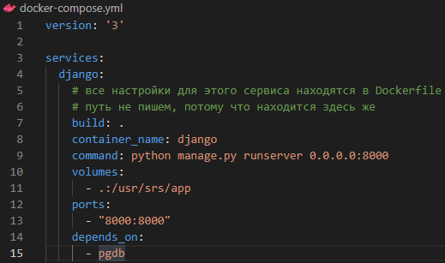
Подключаем сервис для работы с базой данных postgres, django, python и создаем проект
Notes:
requirements.txt – стандартный файл, в котором Django хранит все зависимости для построения джанго проекта
COPY requirements.txt ./ - копируем в рабочую директорию
RUN pip install -r requirements.txt – все библиотеки из файла requirements.txt устанавливаем (файл добавляем в проект)
# задаем команду, выполняемую при построении сервиса
# запуск предустановленного локального сервера Django
manage.py – специальный файл к которому мы должны обратиться через питон и вызвать из него команду runserver, которая запускает сервер
Также указан адрес и порт, к которому подключаемся (локал хост 8000 или любой другой)
command: python manage.py runserver 0.0.0.0:8000
Соединяем порты лок машины и хоста
ports:
-”8000:8000”
depends_on: - соединяемся с другим сервисом. через сервис django можем обращаться к сервису pgdb, надо чтобы в джанго была база данных
- pgdb

Slide 70
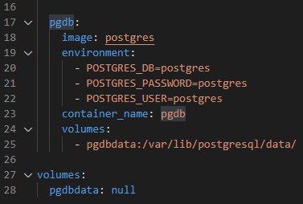
Подключаем сервис для работы с базой данных postgres, django, python и создаем проект
Notes:
Подключаем сервис для работы с базой данных https://hub.docker.com/_/postgres
django:
POSTGRES_DB=postgres - название БД
volumes: там где будет находится

Slide 71
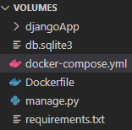
Подключаем сервис для работы с базой данных postgres, django, python и создаем проект
> docker-compose run django django-admin startproject djangoApp .
Notes:
docker-compose run django django-admin startproject djangoApp .
Выполняется сборка сервисов: установка питона, джанго, postgrisql, после сборки обращаемся к джанго, затем к джанго админу, запускаем проект, называем его и указываем место, где его создаем
Видим созданные папки и файлы

Slide 72
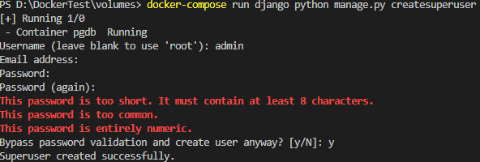
Подключаем сервис для работы с базой данных postgres, django, python и создаем проект
> docker-compose run django python manage.py migrate
> docker-compose run django python manage.py createsuperuser
Notes:
docker-compose run django django-admin startproject djangoApp .
Выполняется сборка сервисов: установка питона, джанго, postgrisql, после сборки обращаемся к джанго, затем к джанго админу, запускаем проект, называем его и указываем место, где его создаем
Создать суперпользователя
docker-compose run django python manage.py migrate – миграцию файлов для будущего создания суперпользователя для авторизации в панели администратора
> docker-compose run django python manage.py createsuperuser создаем суперюзера

Slide 73
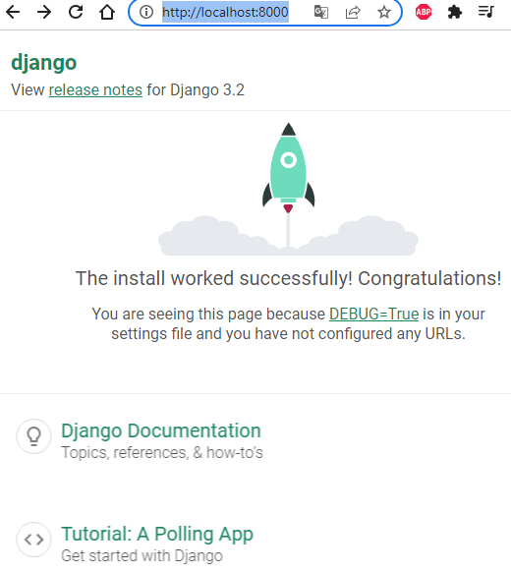
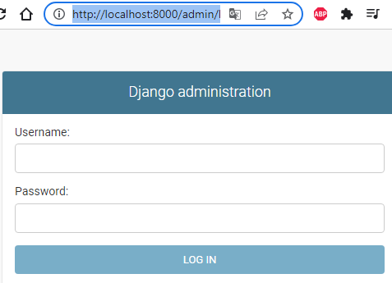

Slide 74
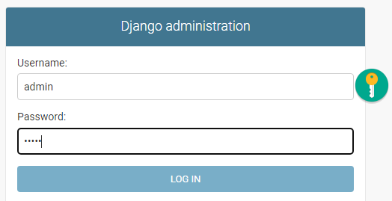

Slide 75
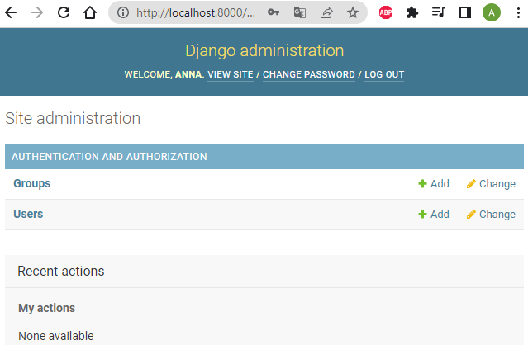
Notes:
При повторном старте проекта не сохраняются введенные настройки админа, поэтому используем тома для их сохранения и выполняем все действия заново
Тогда можно открыть и закрыть проект без введения настроек повторно

Slide 76
Подключаем сервис для работы с базой данных postgres, django, python и создаем проект
> docker compose down
> docker compose up
Логин пароль сохраняются в volume
Notes:
После выполнения этих действий данные сохраняются в отличие от случаев, когда мы не используем volume

Slide 77
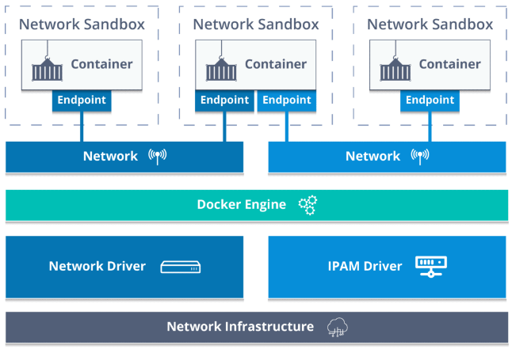
Docker networking
Docker Networking предназначен для подключения контейнера Docker друг к другу и внешнему миру, чтобы они могли общаться друг с другом, а также общаться с Docker Host .
Вы можете подключать контейнеры Docker к рабочим нагрузкам, отличным от Docker. Docker использует модель сети контейнеров CNM для работы в сети.
Эта модель стандартизирует шаги, необходимые для организации сети для контейнеров с использованием нескольких сетевых драйверов.
Notes:
https://k21academy.com/docker-kubernetes/docker-networking-different-types-of-networking-overview-for-beginners/
Docker Networking предназначен для подключения контейнера Docker друг к другу и внешнему миру, чтобы они могли общаться друг с другом, а также общаться с Docker Host . Вы можете подключать контейнеры Docker к рабочим нагрузкам, отличным от Docker. Docker использует модель сети контейнеров CNM для работы в сети. Эта модель стандартизирует шаги, необходимые для организации сети для контейнеров с использованием нескольких сетевых драйверов.

Slide 78
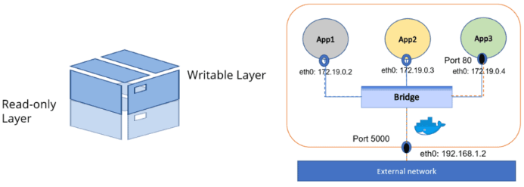
Docker networking
Notes:
https://k21academy.com/docker-kubernetes/docker-networking-different-types-of-networking-overview-for-beginners/

Slide 79

Docker networking
Сеть Docker в основном используется для установления связи между контейнерами Docker и внешним миром через хост-машину, или вы можете сказать, что это коммуникационный канал, через который все изолированные контейнеры взаимодействуют друг с другом в различных ситуациях для выполнения необходимых действий.
Notes:
https://itisgood.ru/2019/10/29/objasnenie-koncepcii-setej-v-docker/
Сеть Docker в основном используется для установления связи между контейнерами Docker и внешним миром через хост-машину, или вы можете сказать, что это коммуникационный канал, через который все изолированные контейнеры взаимодействуют друг с другом в различных ситуациях для выполнения необходимых действий.
Работа с сетью (Networking) в Docker https://linux-notes.org/rabota-s-setju-networking-v-docker/#:~:text=none%3A%20%D0%9D%D0%BE%D0%BD%2C%2D%20%D1%8D%D1%82%D0%BE%20%D1%81%D0%B5%D1%82%D0%B5%D0%B2%D0%BE%D0%B9,%D1%81%D0%B5%D1%82%D0%B5%D0%B2%D1%8B%D0%B5%20%D0%BF%D0%BB%D0%B0%D0%B3%D0%B8%D0%BD%D1%8B%20%D1%81%20Docker%20%D0%BA%D0%BE%D0%BD%D1%82%D0%B5%D0%B9%D0%BD%D0%B5%D1%80%D0%B0%D0%BC%D0%B8.
Сетевая Docker подсистема подключается используя драйверы. По умолчанию существует несколько драйверов которые обеспечивают основные сетевые функции:
bridge: Мост, — это сетевой драйвер по умолчанию. Бридж сеть используется, когда ваши приложения запускаются в автономных контейнерах, которые должны взаимодействовать между собой (Наглядный пример Nginx + MySQL).
host: Хост, — это сетевой драйвер для автономных контейнеров (удаленная сетевая изоляция между контейнером и Docker хостом). Данный драйвер доступен только для docker-swarm с поддержкой Docker 17.06 и выше.
overlay/overlay2: Оверлей (Наложенная сеть), — это сетевой драйвер для соединения несколько демонов Docker между собой и которые позволяют docker-swarm службам взаимодействовать друг с другом. Вы также можете использовать оверлейные сети для облегчения связи между docker-swarm и автономным контейнером или между двумя отдельными контейнерами на разных Docker демонах. Эта стратегия устраняет необходимость выполнения маршрутизации на уровне ОС между этими контейнерами.
macvlan: Маквлан,- это сетевой драйвер, который позволяют назначать MAC-адрес контейнеру, делая его отображаемым как физическое устройство в вашей сети. Docker демон направляет трафик на контейнеры по их MAC-адресам. Использование macvlan драйвера иногда является лучшим выбором при работе с устаревшими приложениями, которые ожидают, что они будут напрямую подключены к физической сети.
none: Нон,- это сетевой драйвер, который умеет отключать всю сеть для контейнеров. Обычно используется в сочетании с пользовательским сетевым драйвером.
Network plugins: Вы можете установить и использовать сторонние сетевые плагины с Docker контейнерами. Эти плагины доступны в Docker Store или у сторонних поставщиков услуг.
Где и что лучше использовать?
Мост (bridge) лучше всего использовать для связи нескольких контейнеров на одном и том же Docker хосте. Можно юзать docker-compose и выберать даную сеть для такой связки.
Хост (host) сети лучше всего юзать, когда сетевой стек не должен быть изолирован от хоста Docker, но вы хотите, чтобы другие аспекты контейнера были изолированы.
Овердейная сеть (overlay/overlay2) или наложение сетей лучше всего заюзать, когда вам нужны контейнеры, работающие на разных Docker хостах для связи, или, когда несколько приложений работают вместе, используя docker-swarm.
Маквлан (macvlan) сети лучше всего использовать, когда вы переходите с VM/дедикейта на контейнеры или хотите, чтобы ваши контейнеры выглядели как физические хосты в вашей сети, каждый с уникальным MAC-адресом.
Сторонние сетевые плагины позволяют интегрировать Docker со специализированными сетевыми стеками.

Slide 80
Docker networking
bridge: Мост, — это сетевой драйвер по умолчанию. Бридж сеть используется, когда ваши приложения запускаются в автономных контейнерах, которые должны взаимодействовать между собой (Наглядный пример Nginx + MySQL).
host: Хост, — это сетевой драйвер для автономных контейнеров (удаленная сетевая изоляция между контейнером и Docker хостом). Данный драйвер доступен только для docker-swarm с поддержкой Docker 17.06 и выше.
overlay/overlay2: Оверлей (Наложенная сеть), — это сетевой драйвер для соединения несколько демонов Docker между собой и которые позволяют docker-swarm службам взаимодействовать друг с другом. Вы также можете использовать оверлейные сети для облегчения связи между docker-swarm и автономным контейнером или между двумя отдельными контейнерами на разных Docker демонах. Эта стратегия устраняет необходимость выполнения маршрутизации на уровне ОС между этими контейнерами.
macvlan: Маквлан,- это сетевой драйвер, который позволяют назначать MAC-адрес контейнеру, делая его отображаемым как физическое устройство в вашей сети. Docker демон направляет трафик на контейнеры по их MAC-адресам. Использование macvlan драйвера иногда является лучшим выбором при работе с устаревшими приложениями, которые ожидают, что они будут напрямую подключены к физической сети.
none: Нон,- это сетевой драйвер, который умеет отключать всю сеть для контейнеров. Обычно используется в сочетании с пользовательским сетевым драйвером.
Notes:
https://itisgood.ru/2019/10/29/objasnenie-koncepcii-setej-v-docker/
Сеть Docker в основном используется для установления связи между контейнерами Docker и внешним миром через хост-машину, или вы можете сказать, что это коммуникационный канал, через который все изолированные контейнеры взаимодействуют друг с другом в различных ситуациях для выполнения необходимых действий.
Работа с сетью (Networking) в Docker https://linux-notes.org/rabota-s-setju-networking-v-docker/#:~:text=none%3A%20%D0%9D%D0%BE%D0%BD%2C%2D%20%D1%8D%D1%82%D0%BE%20%D1%81%D0%B5%D1%82%D0%B5%D0%B2%D0%BE%D0%B9,%D1%81%D0%B5%D1%82%D0%B5%D0%B2%D1%8B%D0%B5%20%D0%BF%D0%BB%D0%B0%D0%B3%D0%B8%D0%BD%D1%8B%20%D1%81%20Docker%20%D0%BA%D0%BE%D0%BD%D1%82%D0%B5%D0%B9%D0%BD%D0%B5%D1%80%D0%B0%D0%BC%D0%B8.
Сетевая Docker подсистема подключается используя драйверы. По умолчанию существует несколько драйверов которые обеспечивают основные сетевые функции:
bridge: Мост, — это сетевой драйвер по умолчанию. Бридж сеть используется, когда ваши приложения запускаются в автономных контейнерах, которые должны взаимодействовать между собой (Наглядный пример Nginx + MySQL).
host: Хост, — это сетевой драйвер для автономных контейнеров (удаленная сетевая изоляция между контейнером и Docker хостом). Данный драйвер доступен только для docker-swarm с поддержкой Docker 17.06 и выше.
overlay/overlay2: Оверлей (Наложенная сеть), — это сетевой драйвер для соединения несколько демонов Docker между собой и которые позволяют docker-swarm службам взаимодействовать друг с другом. Вы также можете использовать оверлейные сети для облегчения связи между docker-swarm и автономным контейнером или между двумя отдельными контейнерами на разных Docker демонах. Эта стратегия устраняет необходимость выполнения маршрутизации на уровне ОС между этими контейнерами.
macvlan: Маквлан,- это сетевой драйвер, который позволяют назначать MAC-адрес контейнеру, делая его отображаемым как физическое устройство в вашей сети. Docker демон направляет трафик на контейнеры по их MAC-адресам. Использование macvlan драйвера иногда является лучшим выбором при работе с устаревшими приложениями, которые ожидают, что они будут напрямую подключены к физической сети.
none: Нон,- это сетевой драйвер, который умеет отключать всю сеть для контейнеров. Обычно используется в сочетании с пользовательским сетевым драйвером.
Network plugins: Вы можете установить и использовать сторонние сетевые плагины с Docker контейнерами. Эти плагины доступны в Docker Store или у сторонних поставщиков услуг.
Где и что лучше использовать?
Мост (bridge) лучше всего использовать для связи нескольких контейнеров на одном и том же Docker хосте. Можно юзать docker-compose и выберать даную сеть для такой связки.
Хост (host) сети лучше всего юзать, когда сетевой стек не должен быть изолирован от хоста Docker, но вы хотите, чтобы другие аспекты контейнера были изолированы.
Овердейная сеть (overlay/overlay2) или наложение сетей лучше всего заюзать, когда вам нужны контейнеры, работающие на разных Docker хостах для связи, или, когда несколько приложений работают вместе, используя docker-swarm.
Маквлан (macvlan) сети лучше всего использовать, когда вы переходите с VM/дедикейта на контейнеры или хотите, чтобы ваши контейнеры выглядели как физические хосты в вашей сети, каждый с уникальным MAC-адресом.
Сторонние сетевые плагины позволяют интегрировать Docker со специализированными сетевыми стеками.

Slide 81

Docker networking - Bridge
Notes:
https://rebrainme.com/blog/docker/rabota-s-setyu-v-docker/
Bridge network при запуске Docker автоматически создается сеть типа мост по умолчанию. Недавно запущенные контейнеры будут автоматически подключаться к нему. Вы также можете создавать пользовательские настраиваемые мостовые сети. Пользовательские мостовые сети превосходят сетевые мосты по умолчанию.
Для начала давайте посмотрим, как настроена сетевая модель Docker по умолчанию. То есть, когда вы просто создаете контейнер, ему присваивается адрес и есть возможность для доступа в интернет без всяких дополнительных усилий с вашей стороны.
Для этого в Docker используется сетевой мост (bridge), обычно его имя в системе — docker0.
Для каждого контейнера создается свой виртуальный сетевой интерфейс, он и подключается к сети при помощи bridge автоматически при развертывании контейнера.
Всякий раз, когда вы запускаете контейнер Docker, сетевой контейнер по умолчанию для моста docker0 связывается с контейнером, если не указана какая-либо другая сеть.
Метод сетевого моста достаточно универсален, он позволяет контейнерам, подключенным к одной и той же сети моста, работающим на одном хосте демона Docker, обмениваться данными в частной внутренней изолированной сети данного хоста.
Но в некоторых случаях вам могут понадобиться и другие методы для сетевого подключения или, иначе говоря, networking в docker.
Сетевой драйвер по умолчанию — BRIDGE.
Сети типа Bridge обычно используются когда вы
запускаете разные приложения в отдельных
контейнерах и при этом они должны
взаимодействовать друг с другом.
bridge:
● как интерфейс для хоста;
● как свитч в пространства имен или
контейнера на хосте.
Каждый раз когда создается контейнер, происходит следующее:
1) docker создает пространство имен;
2) создается пара интерфейсов;
3) один присоединяется к контейнеру, а второй к существующей сети.

Slide 82

Docker networking - Host
Notes:
https://itisgood.ru/2019/10/29/objasnenie-koncepcii-setej-v-docker/
Host network : удаляет сетевую изоляцию между контейнером и хостом Docker и напрямую использует сеть хоста. Если вы запускаете контейнер, который привязывается к порту 80, и вы используете хост-сеть, приложение контейнера доступно через порт 80 по IP-адресу хоста. Означает, что вы не сможете запускать несколько веб-контейнеров на одном хосте, на одном и том же порту, так как порт теперь является общим для всех контейнеров в сети хоста.
устраняет любую сетевую изоляцию между хостом докеров и контейнерами докеров. Сеть в режиме хоста может быть полезна для оптимизации производительности . Он не требует преобразования сетевых адресов (NAT).
Примечание. Сетевой драйвер хоста работает только на хостах Linux и не поддерживается в Docker Desktop для Mac, Docker Desktop для Windows или Docker EE для Windows Server.
При использовании host нетворка
контейнер стартует в том же
пространстве имен, что и хост машина.
Этот механизм позволяет использовать
сеть хоста напрямую.
По скорости почти нет просадок, то есть
скорость примерно аналогична реальной
машине, но возможны конфликты портов.

Slide 83

Docker networking - Overlay
Notes:
https://itisgood.ru/2019/10/29/objasnenie-koncepcii-setej-v-docker/
Overlay network : Создает внутреннюю частную сеть, которая охватывает все узлы, участвующие в кластере swarm. Таким образом, оверлейные сети облегчают обмен данными между сервисом Docker Swarm и автономным контейнером или между двумя автономными контейнерами на разных демонах Docker.
Оверлейная сеть используется, если контейнер на узле A хочет общаться с узлом B, тогда для связи между ними мы используем оверлейную сеть. Оверлейная сеть использует VXLAN для создания оверлейной сети . Преимущество этого заключается в обеспечении максимальной переносимости между различными облачными и локальными сетями. По умолчанию сеть Overlay шифруется алгоритмом AES .

Slide 84

Docker networking - Macvlan
Notes:
https://itisgood.ru/2019/10/29/objasnenie-koncepcii-setej-v-docker/
Macvlan network : Некоторые приложения, особенно устаревшие приложения, отслеживающие сетевой трафик, ожидают прямого подключения к физической сети. В такой ситуации вы можете использовать сетевой драйвер Macvlan для назначения MAC-адреса виртуальному сетевому интерфейсу каждого контейнера, что делает его физическим сетевым интерфейсом, напрямую подключенным к физической сети.
Сеть Macvlan используется для подключения приложений напрямую к физической сети. Используя сетевой драйвер macvlan для назначения MAC-адреса каждому контейнеру, также можно использовать полный стек TCP/Ip. Затем демон Docker направляет трафик в контейнеры по их MAC-адресам. Вы можете изолировать свои сети macvlan, используя различные физические сетевые интерфейсы. Это используется в устаревших приложениях, которым требуется MAC-адрес.

Slide 85

Docker networking - None
docker run --network none <containerName>
docker run --network none docker/getting-started
Notes:
https://itisgood.ru/2019/10/29/objasnenie-koncepcii-setej-v-docker/
None network : в сети такого типа контейнеры не подключены ни к одной сети и не имеют доступа к внешней сети или другим контейнерам. Итак, эта сеть используется, когда вы хотите полностью отключить сетевой стек в контейнере.

Slide 86

Docker networking – основные команды
docker network | Справка о командах

Slide 87

Docker networking – основные команды
docker network ls | Листинг всех сетей на текущем хосте
Notes:
Как видите, в настоящее время существует несколько сетей, включая bridge, host и none , которые создаются автоматически при установке Docker.
В зависимости от контейнеров, которые я запускала в прошлом, есть также детали других пользовательских сетей.

Slide 88

Docker networking – основные команды
docker network inspect <networkType> | получить все подробности о типе сети

Slide 89

Docker networking – основные команды
docker network inspect <network> | получить все подробности о типе сети

Slide 90

Docker networking – основные команды
docker network create –driver <networkType> <networkName> | Создать сеть
docker network create <networkName> | По умолчанию bridge
networkType = bridge | overlay | host | none
Notes:
Команда
?
1
docker network create [options] NETWORK
позволяет нам создать свою собственную сеть докера. По умолчанию докер создаёт одну сеть, которая соотносится с интефейсом docker0, все контейнеры, запускаемые через docker run, автоматически добавляются в эту сеть. Данную сеть нельзя удалить или изменить.
Наиболее используемыми опциями для данной команды являются:
--subnet - позволяет задать необходимую нам подсеть.
--ip-range - позволяет задать диапазон динамических адресов, выдаваемых контейнерам при подключении
Таким образом, создание сети с маской 172.10.0.0/16 и диапазоном динамических адресов 172.10.240.0/20 выглядит так:
?
1
docker network create --subnet 172.10.0.0/16 --ip-range 172.10.240.0/20 my-net
Для добавления контейнера в сеть нам потребуется команда docker network connect
?
1
docker network connect --alias host1 --ip 172.10.241.2 my-net container1
Данная команда добавит контейнер с именем container1 в сеть my-net и присвоит ему адрес 172.10.241.2. Контейнер в сеть необходимо добавлять только один раз, после чего его можно останавливать и запускать заново, подключение к сети будет происходить автоматически с присовением адреса, указаного в --ip. В случае, если этот адрес уже занят, запуск контейнера провалится. Поэтому следует выделять адреса за пределами диапазона, указаного в --ip-range. Опция --alias позволяет задать имя контейнера, по которому можно будет обращаться к нему из сети. Кроме того, контейнер можно добавить в сеть добавив опции --network, --network-alias, --ip в команду docker run.
Чтобы создать сеть host упомяните хост с флагом -driver.
В приведенном ниже примере возвращается ошибка, поскольку разрешен только один экземпляр сети host, который уже работал ранее.
Таким образом, эта команда не будет создавать другую сеть хоста.
$ docker network create --driver host itisgood_network_3
Error response from daemon: only one instance of "host" network is allowed

Slide 91


Docker networking – основные команды
docker run -it -d --network=<networkName> httpd | Запустить Docker-контейнер в созданной сети
Notes:
Я запускаю простой серверный Apache в приведенной команде.
docker network inspect itisgood_network - инспектирую сеть, в ней два контейнера (их имена надо использовать при отключении сети)

Slide 92


Docker networking – основные команды
docker network disconnect <networkName> <containerName> | отключить сеть от контейнера
Notes:
остался только один контейнер

Slide 93
Docker networking – основные команды
docker network prune | Удалить все сети, к которым не подключен ни один контейнер
docker network rm <networkName> | Удалить сеть с именем networkName

Slide 94
Docker networking – три контейнера в одной сети
> docker network create myNet
> docker run -it -d --name A1 --network myNet alpine ash
> docker run -it -d --name A2 --network myNet alpine ash
> docker run -it -d --name A3 --network myNet alpine ash
Notes:
https://itisgood.ru/2019/10/29/objasnenie-koncepcii-setej-v-docker/
создать сеть bridge и запустить в ней три контейнера, проверить взаимодействие

Slide 95

Docker networking – три контейнера в одной сети
подключиться к любому из контейнеров и пропинговать два других, используя имя контейнера
Notes:
создать сеть bridge и запустить в ней три контейнера, проверить взаимодействие
Вот как присоединиться к контейнеру, а затем использовать Ctrl-d с последующим подчеркиванием для отсоединения:
docker attach my-container —detach-keys = «Ctrl-d, _»
Флаг —detach-keys использует тот же формат последовательности клавиш, что и параметр конфигурации detachKeys. Флаг отменяет настройку docker.json; это, в свою очередь, отменяет последовательность Docker по умолчанию Ctrl-P / Ctrl-Q.

Slide 96
docker version | cведения о версиях клиента и сервера Docker
docker login | для входа в реестр Docker
docker system prune docker system prune -a --volumes | удалить неиспользуемые контейнеры, сети и образы, которым не назначено имя и тег удалить неиспользуемые образы и тома
docker commit -m "Добавлены изменения" -a "Автор" container_id username/my-python-app:v1.1 | «обновить» образ - запустить из него контейнер, внести изменения и сохранить состояние в новый образ
Notes:
https://habr.com/ru/companies/ruvds/articles/440660/
https://www.yourtodo.ru/posts/docker-shpargalka/
https://tproger.ru/articles/raspilit-monolit-na-mikroservisy-polnaya-wpargalka-po-rabote-s-doker
https://studylib.net/doc/27003336/docker-instrukciya-dlya-nachinayushhih
https://tproger.ru/articles/raspilit-monolit-na-mikroservisy-polnaya-wpargalka-po-rabote-s-doker
https://habr.com/ru/articles/346634/

Slide 97


